Slide 1
FORMATION SUR LE KIT DE SOINS MAMI POUR LES AGENTS DE SANTÉ DE PREMIÈRE LIGNE

Slide 2
PRÉSENTATIONS
Notes:
Points de discussion :
Demandez aux participants de se présenter

Slide 3
Objectifs
À l’issue de la formation, vous serez en mesure de :
Expliquer l’historique de l’initiative MAMI et en quoi le kit de soins MAMI comble une lacune existante dans les services de santé pour les nourrissons de moins de six mois
Définir le kit de soins MAMI et ses composantes
Vous appuyer sur le kit de soins MAMI pour évaluer, catégoriser et gérer les risques nutritionnels chez les nourrissons de moins de six mois et leurs mères
Finaliser les outils de suivi et de rapport nécessaires à la mise en œuvre de la MAMI.
Plateforme de contenu : CH1304412

Slide 4
PROGRAMME – JOUR 1

Slide 5
Heure | Session
8 h 30 | Accueil et inscription
9 h | Test préliminaire
9 h 15 | Introduction à MAMI
10 h 15 | Pause
10 h 45 | Le kit de soins MAMI
11 h 15 | Le kit de soins MAMI en [contexte]
11 h 45 | Dépistage et évaluation MAMI
13 h | Pause repas
14 h | Dépistage et évaluation MAMI (suite)
15 h | Classifier le risque nutritionnel
16 h | Bilan de la première journée
Plateforme de contenu : CH1304412

Slide 6
PROGRAMME – JOUR 2

Slide 7
Heure | Session
8 h 30 | Accueil et résumé de la première journée
9 h | Le kit de soutien MAMI
10 h 30 | Pause
11 h | Sujets clés
13 h | Pause repas
14 h | Sujets clés (suite)
16 h | Bilan de la deuxième journée
Plateforme de contenu : CH1304412

Slide 8
PROGRAMME – JOUR 3

Slide 9
Heure | Session
8 h 30 | Résumé de la deuxième journée
9 h | Genre et violence basée sur le genre
10 h | Pause
10 h 30 | Travail de groupe : scénarios MAMI
13 h | Pause repas
14 h | S&E pour la mise en œuvre des soins MAMI
15 h | Planification des mesures
16 h | Test post-formation et évaluation
16 h 30 | Conclusion de la formation
Plateforme de contenu : CH1304412

Slide 10
Test préliminaire
Complétez le test préliminaire
Nous le conduirons à nouveau après la formation afin de contrôler l’acquisition des connaissances
Nous nous appuierons sur ses résultats pour améliorer le contenu et le déroulement de la formation pour le future
Les résultats de tests pris en compte sont ceux du groupe, et non de chaque individu
Notes:
DIRE :
Complétez le test préliminaire
Nous le conduirons à nouveau après la formation afin de contrôler l’acquisition des connaissances
Nous nous appuierons sur ses résultats pour améliorer le contenu et le déroulement de la formation pour le future
Les résultats de tests pris en compte sont ceux du groupe, et non de chaque individu

Slide 11
MODULE 1
INTRODUCTION À MAMI

Slide 12
Qu’est-ce que le kit de soins MAMI ? Vue d’ensemble
https://www.youtube.com/watch?v=Lyk60Yxm-xI
Plateforme de contenu : CH1304412
Notes:
La vidéo est uniquement disponible en anglais. Si les participants ne comprennent pas l’anglais, ne montrez pas la vidéo et passez à la diapositive suivante.

Slide 13
Prise en charge des nourrissons de moins de six mois, petits et à risque nutritionnel ainsi que de leur mères
Plateforme de contenu : CH1304412
Notes:
DIRE :
Le sigle MAMI (« management of small and nutritionally at-risk infants under 6-months and their mothers ») désigne la prise en charge des nourrissons de moins de six mois, petits et à risque nutritionnel ainsi que de leurs mères.
La population concernée par la MAMI est donc constituée des nourrissons de moins de six mois, petits et à risque nutritionnel.
MAMI cible non seulement les nourrissons, mais aussi leur mère ou la personne qui s’en occupe, qui peuvent aussi avoir besoin d’un soutien en matière de nutrition, de santé, de santé mentale ou encore d’une assistance sociale. La santé d’un bébé étant étroitement liée à celle de sa mère, nous devons également tenir compte de ses besoins.
MAMI, en plus de la nutrition, se focalise également sur la santé, aux soins nutritifs favorables au développement de la petite enfance, à la santé mentale et au bien-être maternel.
Cela signifie que ca fonctionne avec les services existants et les connecte ensemble afin que la mère et le bébé reçoivent le soutien dont ils ont besoin dès la naissance jusqu’à l’âge de six mois, et que les responsabilités sont partagés entre tous les secteurs concernés afin d’apporter un soutien pour la survie et le plein potentiel des plus jeunes.
En pratique, la mise en œuvre de MAMI dépend d’un situation particulière ou du contexte. MAMI peut également être s’appliquer – c’est d’ailleurs la finalité – à la fois dans des situations humanitaires et des situations de développement

Slide 14
MAMI, PCIME, PCIMA et ANJE Que signifient ces sigles ?
Le programme permet aux enfants émaciés de moins de 5 ans d’accéder aux soins nutritionnels communautaires
Ce programme adopte une approche intégrée de la santé infantile qui porte sur le bien-être global de l’enfant et vise à réduire les décès, les maladie et l’handicap ainsi qu’à promouvoir la croissance et le développement améliorés des nourrissons et des enfants âgés de moins de 5 ans
Ce programme prend en charge les nourrissons de moins de six mois, petits et à risque nutritionnel ainsi que leurs mères
Ce programme soutien les mères à adopter les pratiques d’alimentation recommandées pour leurs enfants en fournissant une variété d’option de support, notamment en facilitant l’échange de conseils de pair-à-pair
Plateforme de contenu : CH1304412

Slide 15
MAMI, PCIME, PCIMA et ANJE Que signifient ces sigles ?
Le programme permet aux enfants émaciés de moins de 5 ans d’accéder aux soins nutritionnels communautaires (PCIMA)
Ce programme adopte une approche intégrée de la santé infantile qui porte sur le bien-être global de l’enfant et vise à réduire les décès, les maladie et l’handicap ainsi qu’à promouvoir la croissance et le développement améliorés des nourrissons et des enfants âgés de moins de 5 ans (PCIME)
Ce programme prend en charge les nourrissons de moins de six mois, petits et à risque nutritionnel ainsi que leurs mères (MAMI)
Ce programme soutien les mères à adopter les pratiques d’alimentation recommandées pour leurs enfants en fournissant une variété d’option de support, notamment en facilitant l’échange de conseils de pair-à-pair (ANJE)
Plateforme de contenu : CH1304412

Slide 16
Soutien clinique, MAMI et ANJE
Tertiaire :
Impact de la maladie
Secondaire :
Détection précoce de la maladie
suivie de l’intervention appropriée
( traiter ET prévenir toute éventuelle détérioration)
Primaire : Prévenir l’apparition de la maladie
clinique
MAMI
ANJE
Plateforme de contenu : CH1304412
Notes:
Sur le plan de la nutrition, MAMI s’inscrit dans le cadre des interventions d’ANJE, qui opèrent davantage au niveau primaire.
Du point de vue de la santé publique:
la prévention primaire prévient les maladies
la prévention secondaire s’attaque aux problèmes précoces afin d’éviter qu’ils ne prennent des formes plus graves
tandis que les interventions tertiaires visent à prévenir les effets négatifs graves sur la santé
Le kit de soins MAMI a pour but de traiter ET de prévenir toute aggravation des maladies.

Slide 17
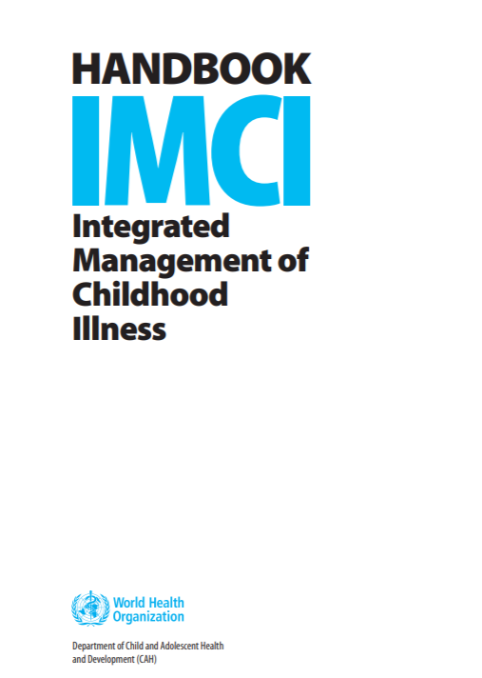
Directives en vigueur
Plateforme de contenu : CH1304412
Notes:
Discussion plénière guidée :
Agir : Présentez les Directives pertinentes dans le cadre de la MAMI à l’aide des diapositives mises à disposition : Prise en charge de la malnutrition aiguë, PCIME, nutrition de la mère, du nourrisson et du jeune enfant et soins nutritifs – mettez en évidence les principales directives en vigueur. Demandez aux participants s’ils en ont connaissance. Relevez celles auxquelles ils se conforment et qui ne figurent pas sur cette diapositive.
Agir : Afin de faire ressortir et de documenter les principaux défis en lien avec les directives en vigueur, l’animateur doit poser les questions suivantes aux participants :
Demander : « Quelles sont les principales difficultés que vous rencontrez en ce qui concerne les directives en vigueur/les soins aux nourrissons de moins de six mois, petits et à risque nutritionnel ainsi que leurs mères ? »
Exemple : les nourrissons émaciés ne peuvent bénéficier que des soins hospitaliers – cela pose problème aux mères et aux familles ; référence aux soins hospitaliers constituent une difficulté pour les familles; continuité limitée des soins pour les nouveau-nés à risque, soutien communautaire insuffisant pour les nourrissons à risque de 0 à 6 mois, de nombreux nourrissons à risque échappent actuellement à la prise en charge ; certains services sont-ils indisponibles ou inadaptés ? La qualité des services est-elle sous-optimale ?
Demander : « Selon vous, quelles sont les implications de cette situation pour les nourrissons et les mères ? »
Exemples : retard de croissance, nécessité de retourner à l’hôpital (rechute).
Demander : « Cette situation a-t-elle des répercussions sur vous au sein de la clinique ? »
Demander : « Comment pensez-vous que ces répercussions pourraient être surmontées ? »
Dire :
« Pour résumer, vous nous dites que les difficultés que vous rencontrez sont X, Y. Z (remplir sur la base des discussions précédentes) »
« De nombreux autres agents de santé dans le monde les rencontrent également les mêmes expériences que vous. Ces témoignages nous ont amenés à élaborer le kit de soins MAMI dans le but de simplifier votre travail. »
« Essayez de déterminer dans quelles situations le kit de soins MAMI vous aurait été utile dans le cadre de votre travail ou d’une personnes que vous connaissez, et gardez-les à l’esprit tout au long de la formation. »

Slide 18
Tous les nourrissons de moins de six mois, petits et à risque nutritionnel AINSI QUE leurs mères doivent être accompagnés de manière à pouvoir survivre et s’épanouir.
Notes:
Dire : Le « MAMI Global Network » (Réseau Mondial MAMI) et Save the Children ont pour objectif commun de veiller à ce que les nourrissons de moins de six mois, petits et à risque nutritionnel ainsi que leurs mères bénéficient d’un soutien pour pouvoir survivre et s’épanouir
Demander : Pensez-vous que MAMI devrait s’appliquer uniquement dans les situations d’urgence, dans les situations humanitaires, dans les situations de développement, ou dans toutes les situations ?

Slide 19
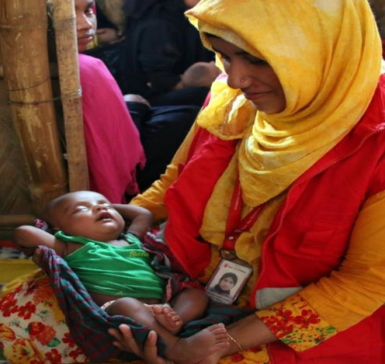
MODULE 2
RISQUE NUTRITIONNEL CHEZ LES NOURRISSONS DE MOINS DE SIX MOIS
Save the Children

Slide 20
Module 2 – Activité Ce que nous entendons par « petits et à risque nutritionnel »
POUR VOUS, QUE SIGNIFIE L’EXPRESSION « NOURRISSON DE MOINS DE SIX MOIS, PETIT ET À RISQUE NUTRITIONNEL » ?
Plateforme de contenu : CH1304412
Notes:
Travail en binôme : 5 minutes. Commentaires et discussion : 5 minutes.
Instructions de l’activité en groupe (5 minutes)
Réfléchissez en binômes : Pour vous, que signifie l’expression « nourrisson de moins de six mois, petits et à risque nutritionnel » ?
Selon vous, quelle apparence physique cette expression traduit-elle ? Pour vous, comment pouvez-vous les identifier comme étant petit et à risque nutritionnel ?
Que signifie à risque nutritionnel ? Quelle est la nature de ces risques ? Certains nourrissons sont-ils plus à risque que d’autres ?
Vous avez 5 minutes pour en discuter avec votre voisin.
Instructions de la séance plénière (5 minutes)
Demandez aux binômes de partager leurs réflexions
Exemples au besoin : bébés nés avec une insuffisance pondérale ou nourrissons qui présentent un retard de croissance et/ou une émaciation.
Demander : « Voyez-vous souvent ces types de nourrissons ? » « Pensez-vous qu’ils soient nombreux ? » « Rencontrez-vous des mères qui ont des problèmes qui affectent leur capacité à s’occuper de leur bébé ? »
Points de discussion
Pour vous donner une idée de l’ampleur du problème :
Ces nourrissons sont très nombreux dans le monde.
Environ 1 nourrisson de moins de six mois sur 5 présente une insuffisance pondérale à la naissance
Environ 1 nourrisson de moins de six mois sur 5 présente une insuffisance pondérale, un retard de croissance ou une émaciation
Ces nourrissons courent un risque accru de décès, de maladie et de malnutrition, de retard de croissance et de développement ainsi que de maladie chronique.
Nous devons contribuer à améliorer leur identification et leur prise en charge.
Nous devons toujours tenir compte des besoins de la mère et prendre en charge l’ensemble du couple mère/nourrisson.
Certains peuvent être pris en charge par les services existants, d’autres non.
Certaines mères attendent parfois d’être malades ou âgées pour demander de l’aide et d’autres ne se manifesteront jamais.
Bien que des services soient mis à la disposition de ces nourrissons et de leurs mères, nous pouvons faire davantage pour les identifier, mettre en relation les différents services et améliorer la qualité des soins offerts.

Slide 21
Risque nutritionnel chez les nourrissons de moins de six mois Évaluation du risque nutritionnel
ÉTAT NUTRITIONNEL DU NOURRISSON
ÉTAT CLINIQUE
DU NOURRISSON
FACTEURS DE RISQUE MAMI
SANTÉ MENTALE
MATERNELLE
PRATIQUES D’ALIMENTATION
Plateforme de contenu : CH1304412
Notes:
DIRE : Nous déterminons l’état de risque nutritionnel des nourrissons de moins de six mois en évaluant cinq facteurs
DEMANDER : Comment chaque facteur nous informe-il sur le risque nutritionnel du nourrisson ? Examinons d’abord l’état clinique du nourrisson... Que nous dit-il sur le risque nutritionnel du nourrisson ?
AGIR : Attendez les réponses, puis posez des questions sur les pratiques d’alimentation, la santé mentale de la mère et l’état nutritionnel du nourrisson.
Points de discussion :
L’état clinique du nourrisson :
Si un nourrisson souffre d’une maladie sous-jacente ou d’un problème clinique, sa croissance ainsi que son développement en seront affectés et il sera en danger sur le plan nutritionnel.
Pratiques d’alimentation :
Si un nourrisson n’est pas nourri correctement, sa croissance ainsi que son développement seront affectés et il sera en danger sur le plan nutritionnel.
Santé mentale de la mère :
Si la mère est de mauvaise humeur et qu’elle nourrit des inquiétudes excessives, son attachement et l’attention à l’enfant peuvent être réduits et ainsi affecter négativement l’allaitement.
La détérioration du bien-être maternel peut avoir des conséquences négatives sur la santé et le développement de l’enfant.
Ainsi, si une mère souffre d’une maladie mentale, son nourrisson se trouve alors nutritionnellement à risque. Elle doit donc bénéficier d’un soutien psychologique afin d’améliorer son bien-être.
L’état nutritionnel du nourrisson :
Si le nourrisson présente un mauvais état nutritionnel, c’est que sa croissance est insuffisante – nous devons alors le prendre en charge. Pour prévenir tout risque de retard de croissance, la prise en charge devrait avoir lieu avant que ce stade soit atteint. Le kit de soins MAMI vise à la fois à traiter et à prévenir la malnutrition.

Slide 22
Risque nutritionnel chez les nourrissons de moins de six mois Facteurs de risque MAMI
FACTEURS DE RISQUE MAMI
Orphelin de mère ou mère absente
Faible poids de naissance (< 2,5 kg)
Naissance prématurée
Naissances multiples
Mère adolescente (< 19 ans)
Mère VIH+
Malnutrition maternelle (périmètre brachial)
Pleurs incessants ou problèmes de sommeil
Autres problèmes, par exemple tuberculose maternelle, autre maladie, coliques
Plateforme de contenu : CH1304412
Notes:
DEMANDER : Comment les facteurs de risque MAMI nous informent-ils sur le risque nutritionnel du nourrisson ?
Réponse :
Ces facteurs de risque fondés sur des données probantes affectent la croissance du nourrisson. Si le couple mère/nourrisson y est exposé, le nourrisson risque davantage d’être petit et de présenter un risque nutritionnel.

Slide 23
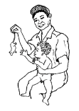
Risque nutritionnel chez les nourrissons de moins de six mois Bien-être de la mère
Plateforme de contenu : CH1304412
Notes:
DEMANDER : Quel est l’intérêt de conduire une évaluation de la santé mentale maternelle ? En quoi le bien-être maternel rentre-t-il en compte dans la détermination du risque nutritionnel du nourrisson ?
DIRE :
À cet âge, le nourrisson dépend entièrement de la personne qui s’occupe de répondre à l’ensemble de ses besoins, en particulier pour couvrir ses besoins nutritionnels.
Néanmoins, pour que l’enfant développe tout son potentiel, intellectuel et physique, une alimentation adéquate ne suffit pas à elle seule.
Pour que son développement physique et cognitif soit optimal, il est nécessaire que les personnes qui s’en occupent lui prodiguent une alimentation adéquate et stimulent son activité physique et émotionnelle.
Au cours des deux premières années de la vie, il est essentiel que le cerveau soit stimulé physiquement par des sons et des objets, que l’enfant fasse l’expérience du toucher et du mouvement, qu’il noue des liens d’attachement avec la personne qui s’occupe de lui et qu’il reçoive une alimentation adéquate.
S’il n’est pas stimulé, le cerveau de l’enfant peut se développer de manière anormale et ainsi entraîner un handicap mental et une vulnérabilité aux maladies mentales au cours de la vie.
En outre, si une mère ressent un mal-être mental ou physique, elle peut ne pas être en mesure de fournir une alimentation et des soins adéquats à son enfant. Ce dernier peut alors montrer des signes de retard de croissance et de mauvaise santé.

Slide 24
Module 2 – Activité Recenser les facteurs de risque nutritionnel
Études de cas – A
RECENSER LES FACTEURS DE RISQUE NUTRITIONNEL DANS CHAQUE SCÉNARIO
Plateforme de contenu : CH1304412
Notes:
Activité (10 minutes) :
En séance plénière, demandez à un volontaire de lire le scénario A du document « Études de cas – A »
Demandez aux participants d’indiquer ce qui, dans ce scénario, pourrait selon eux exposer le nourrisson à un risque nutritionnel.
Faites de même avec les scénarios B, C et D.

Slide 25
MODULE 2
KIT DE SOINS MAMI

Slide 26
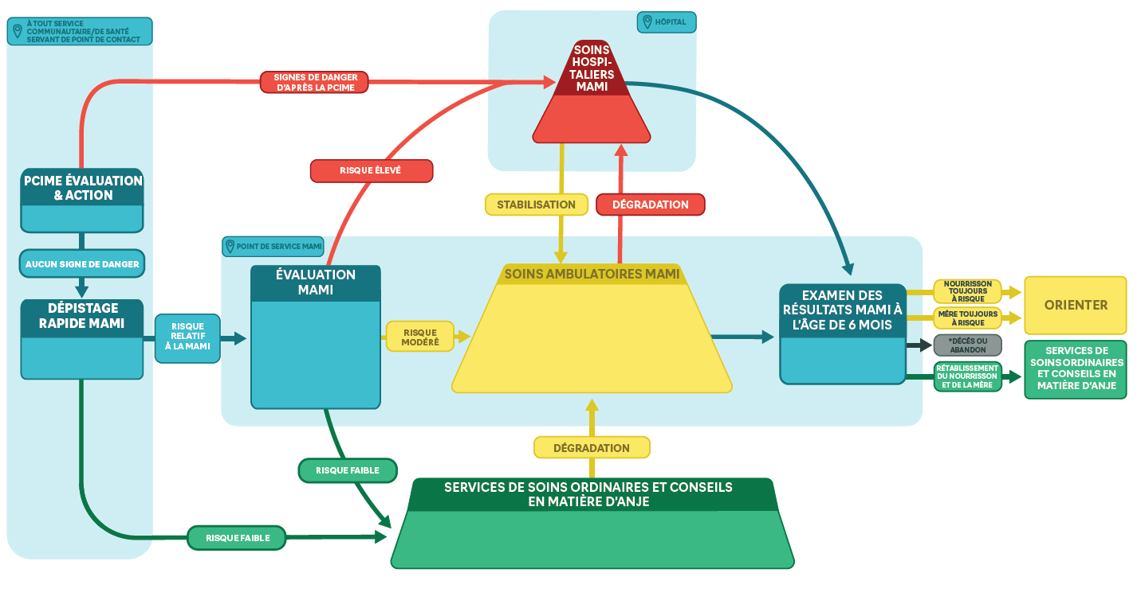
LE SCHÉMA DU KIT DE SOINS MAMI
Diapositive créée par le MAMI Global Network
Plateforme de contenu : CH1304412
Notes:
Notes pour le guide de l’animateur :
Déplacez l’image du bébé sur les différents parcours de la version vierge du kit de soins des nourrissons (je partagerai les diapositives connexes).
Dire :
« Dans la pratique, qu’implique le kit de soins MAMI ? »
« Il comprend trois phases principales : le dépistage, l’évaluation et la prise en charge. »
« Le dépistage consiste en une rapide évaluation conduite à n’importe quel point de contact avec les nourrissons et les mères, par exemple au moment de la vaccination ou des visites de suivi de la croissance. Il vise à élargir le champ d’identification des nourrissons à risque. »
[cliquez sur suivant]
« Si un nourrisson présente d’importants risques nutritionnels, il est alors orienté vers des soins hospitaliers d’urgence. »
[cliquez sur suivant]
« La plupart des nourrissons ne présentent aucun trouble. Les personnes qui s’en occupent reçoivent alors des conseils en matière de soins de santé de routine et d’ANJE. »
[cliquez sur suivant]
« Si un risque potentiel est détecté lors du dépistage, le nourrisson et la mère sont alors orientés vers un professionnel qualifié en vue d’une évaluation approfondie. À ce stade, on distingue trois situations différentes :
[cliquez sur suivant]
« Si leur risque nutritionnel s’avère faible, ils reçoivent alors des conseils en matière de soins de santé de routine et d’ANJE. »
[cliquez sur suivant]
« Si le niveau de risque détecté est élevé, ils sont alors orientés vers un hôpital ou un service de soins hospitaliers. »
[cliquez sur suivant]
« Ils peuvent également présenter un risque modéré et être pris en charge en toute sécurité dans un cadre ambulatoire ou communautaire. »
« Si les nourrissons qui reçoivent des soins de routine rencontrent des complications, ils peuvent être orientés vers le programme MAMI. »
« Les soins MAMI concernent les nourrissons qui présentent un risque modéré à élevé, mais qui sont médicalement stables. Ce sont ces nourrissons qui sont suivis dans le cadre des soins MAMI jusqu’à l’âge de six mois. »
« À l’âge de six mois, les résultats des nourrissons et de leurs mères font l’objet d’un examen. À ce stade, ils sont soit considérés comme rétablis, soit orientés vers d’autres programmes afin de prolonger leur prise en charge.

Slide 27
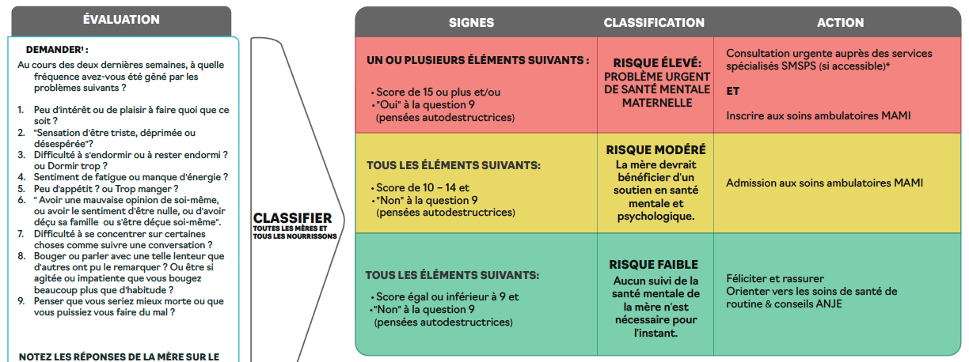
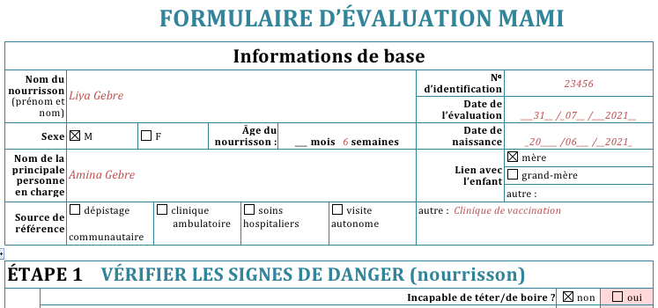
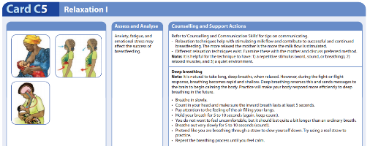
KIT DE SOINS MAMI
Guides d’utilisation
Documents de soutien adressés aux agents de santé
Cartes de counselling et livret de mesures de soutien
Diapositive créée par le MAMI Global Network
Plateforme de contenu : CH1304412
Notes:
Dire :
« Le kit se constitue de trois principaux éléments : les guides d’utilisation, qui peuvent servir de documents de formation ou de référence et sont présentés sous l’angle de la PCIME, les formulaires ainsi que les cartes de counselling et le livret d'mesures de soutien destinés à être utilisés en première ligne par des agents de santé comme vous. »

Slide 28
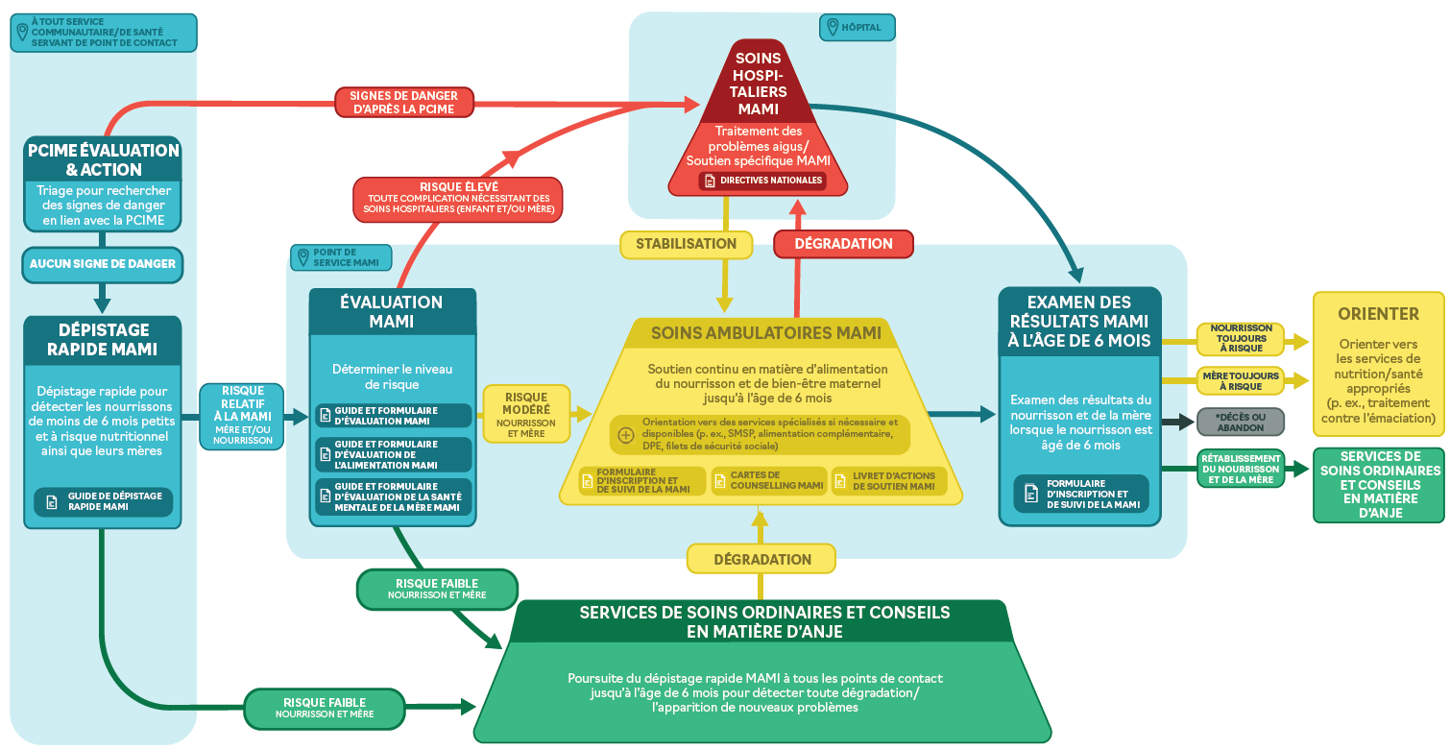
KIT DE SOINS MAMI
Dépistage et évaluation
Gestion et suivi
Examen et transfert
Diapositive créée par le MAMI Global Network
Plateforme de contenu : CH1304412
Notes:
Instructions à l’animateur :
Montrez que le kit contient différents documents à l’appui des différentes activités d’évaluation et de prise en charge (encerclés).

Slide 29
Exemples issus du kit de soins MAMI
Études de cas – B
AVEZ-VOUS TROUVÉ LE KIT DE SOINS MAMI UTILE DANS CETTE SITUATION ?
LE CAS ÉCHÉANT, EN QUOI ?
Plateforme de contenu : CH1304412
Notes:
Instructions de l’activité (25 minutes) :
Distribuez des exemples de récits de mères et de nourrissons qui ont suivi le kit de soins MAMI.
Formez des petits groupes (4 groupes).
L’animateur lit les récits et en analyse les grandes lignes :
Quelles réussites en retenez-vous ?
Selon vous, le kit de soins MAMI a-t-il tenu ses promesses ?
Pourquoi ?
Pas de commentaires en plénière.

Slide 30
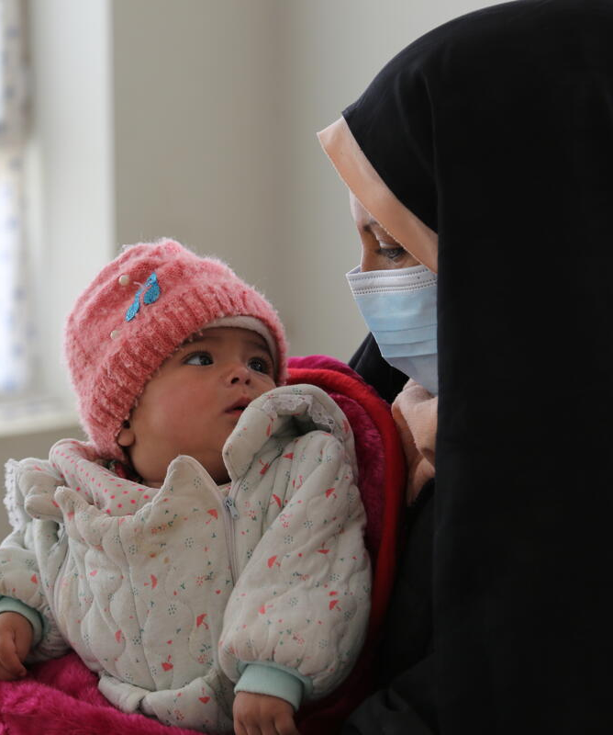
LE KIT DE SOINS MAMI EN
CONTEXTE

Slide 31
Le kit de soins MAMI Une approche contextualisée
Plateforme de contenu : CH1304412
Notes:
Agir : Présentez le kit de soins MAMI dans la pratique et prévoyez un temps de discussion et d’échange de commentaires.

Slide 32
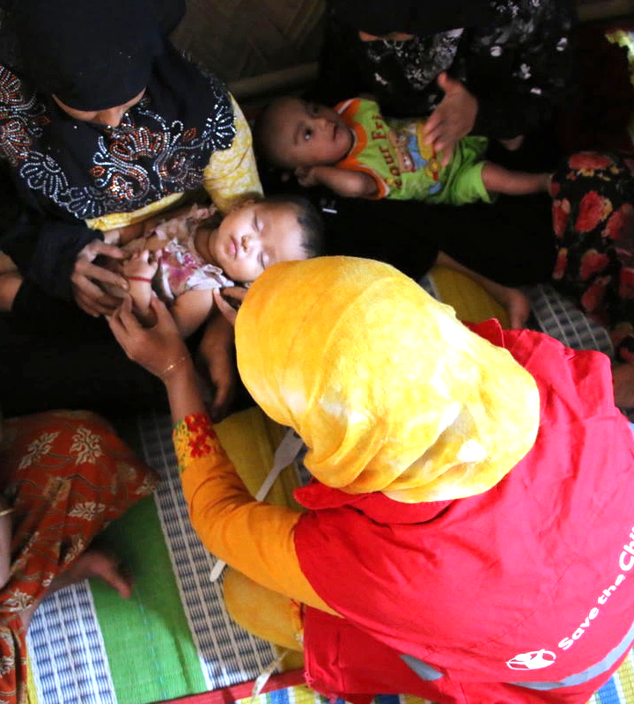
MODULE 4
DÉPISTAGE ET ÉVALUATION
Save the Children

Slide 33
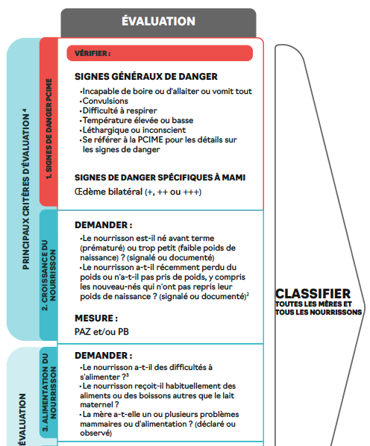
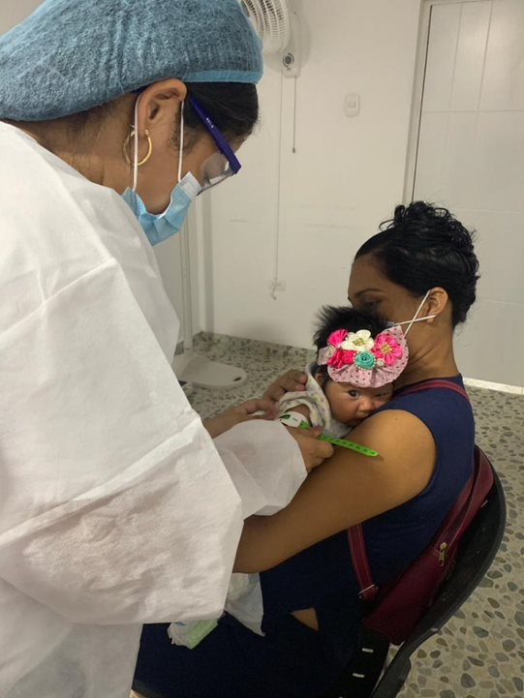
Dépistage et évaluation Dépistage MAMI
Signes de danger ?
Déficit de croissance ?
Difficultés d’alimentation ?
La mère n’est pas en bonne santé mentale ?
Save the Children
Plateforme de contenu : CH1304412
Notes:
Instructions de l’activité (20 minutes) :
Formez des groupes
Remettez-leur un exemplaire du document Module 4_Handout_MAMI rapid screening guide (Module 4_Document_Guide MAMI de dépistage rapide)
Au sein de chaque groupe, l’animateur désigné doit :
Distribuer le guide de dépistage rapide en expliquant qu’il contient des conseils utiles en la matière.
Insister sur l’importance des quatre questions qui doivent être posées à ces points de contact dans le cadre du dépistage des risques :
Y a-t-il des signes de danger ?
Le nourrisson grandit-il ?
Rencontre-t-il des problèmes d’alimentation ?
La mère rencontre-t-elle des difficultés ?
Les groupes dressent une liste des services vers lesquels les mères et les nourrissons se tournent régulièrement.
Lors de la séance plénière, ils les soumettent à l’animateur, qui les inscrit sur un tableau à feuilles.
DEMANDER : parmi ces services, dans le cadre desquels pourrions-nous conduire un dépistage en lien avec la MAMI ? Devons-nous fonder notre approche sur les critères de base ou sur les critères élargis ?

Slide 34
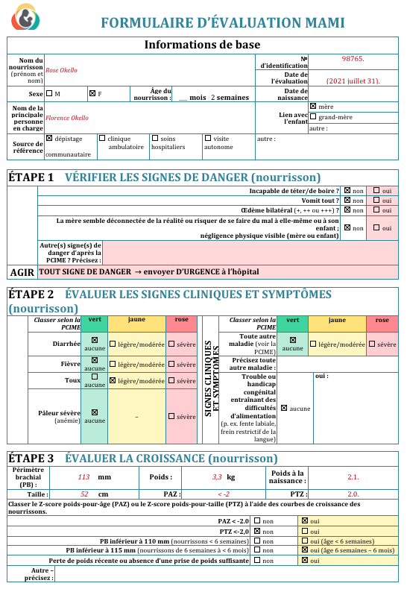
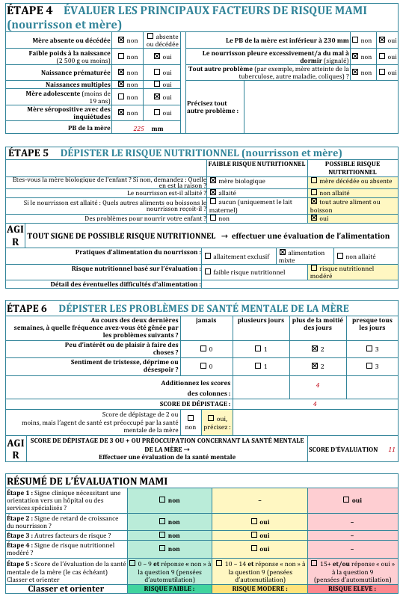
Dépistage et évaluation Évaluation MAMI
Plateforme de contenu : CH1304412
Notes:
AGIR : Distribuez un exemplaire du formulaire d’évaluation, du formulaire sur l’alimentation et du formulaire sur la santé mentale maternelle à l’ensemble des participants.
DIRE : Ce formulaire d’évaluation de la mère et de l’enfant de 2 pages évalue les 5 facteurs de risque nutritionnel présentés précédemment.
DIRE : L’évaluation du degré de risque nutritionnel du nourrisson de moins de six mois suit six étapes distinctes. Nous allons les étudier en détail.

Slide 35
L’évaluation MAMI Étape 1 : Vérifier les signes de danger
Plateforme de contenu : CH1304412
Notes:
DIRE : L’étape 1 consiste à rechercher les signes de danger.
DEMANDER : Pourquoi commencer par là ?
Réponse : nous devons déterminer si le nourrisson présente ou non des signes de danger qui nécessitent qu’il soit transféré de toute urgence vers un hôpital ou hospitalisé.
DIRE : Nous devons chercher les principaux signes de danger en lien avec la PCIME. Pour en savoir plus sur cette partie de l’évaluation, reportez-vous aux directives nationales en matière de PCIME.
DIRE : Outre les signes de danger en lien avec la PCIME, nous dépistons également les « signes de danger en lien avec la MAMI, » notamment l’œdème, quel qu’en soit le grade. Les nourrissons de moins de six mois ne présentent que très rarement des œdèmes : leur présence est donc considérée comme très grave et requiert une prise en charge immédiate par le service adéquat.
DIRE : Tout signe de grave maladie mentale chez la mère du nourrisson constitue un autre signe de danger en lien avec la MAMI.
DIRE : Voyons plus en détail comment évaluer ces signes de danger...

Slide 36
Signes de danger en PCIME Signes de danger chez les nourrissons
Plateforme de contenu : CH1304412
Notes:
DIRE : Voyons comment mesurer les signes de danger en PCIME chez le nourrisson.
AGIR : Lisez la vidéo et interrompez la lecture à 7 minutes et 2 secondes :
Danger Signs in the Small Baby - Video - Global Health Media Project
DEMANDER : Y a-t-il des questions ? Nous mettrons quelques-unes de ces techniques en pratique un peu plus tard au cours de la formation.

Slide 37
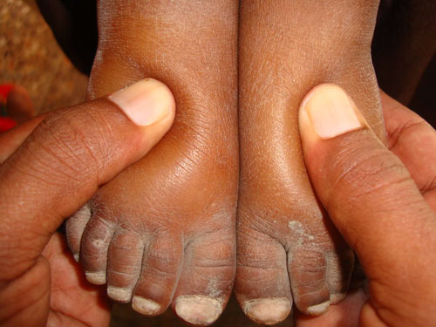
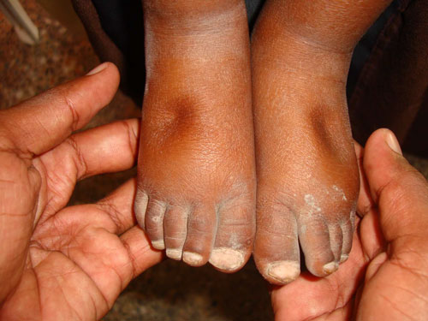
Signes de danger spécifique à MAMI Œdèmes bilatéraux
Appuyez doucement votre pouce sur chaque pied pendant trois secondes.
S’il y laisse une empreinte, c’est que le nourrisson présente un œdème bilatéral.
Plateforme de contenu : CH1304412
Notes:
DIRE : Quelqu’un peut-il expliquer comment mesurer un œdème ?
AGIR : Une fois qu’un participant a livré son explication, CLIQUEZ pour révéler le texte et remplir les blancs.
DIRE : L’œdème se mesure par pression digitale (voir figure 5.10). Il est en effet invisible à l’œil nu.

Slide 38
Signes de danger spécifiques à MAMI Maladie mentale grave
Tout signe d’absence de la mère lors de vos conversations ou tout signe d’hallucination auditive ou visuelle doit être interprété comme un signe de danger.
Il est probable que la mère n’entre pas en interaction avec vous ou qu’elle se comporte de manière inhabituelle.
La mère se comporte d’une manière susceptible de mettre le nourrisson ou elle-même en danger.
Plateforme de contenu : CH1304412
Notes:
DIRE : Le dernier signe de danger que nous avons mentionné est celui de la santé mentale de la mère.
DIRE : Pour l’évaluer, nous cherchons à déterminer si elle semble déconnectée de la réalité ou si elle risque de se faire du mal ou de faire du mal à ses enfants, ou encore si elle présente des signes visibles de négligence. Le cas échéant, il convient de l’orienter vers le plus proche établissement spécialisé dans l’évaluation et la prise en charge des troubles de santé mentale.
DEMANDER : Existe-t-il dans votre région des services de ce type vers lesquels vous pourriez orienter une mère qui présente ces symptômes ?
FAIRE : animez une discussion sur les systèmes d’orientation. S’il y a des lacunes dans ce domaine, prenez-en note.
DEMANDER : Quelqu’un d’entre vous a-t-il déjà eu affaire à un patient présentant de tels signes ? Le cas échéant, pourriez-vous partager votre expérience ? Qu’avez-vous constaté ? S’agissait-il d’une mère ? Qu’avez-vous fait pour lui venir en aide ?

Slide 39
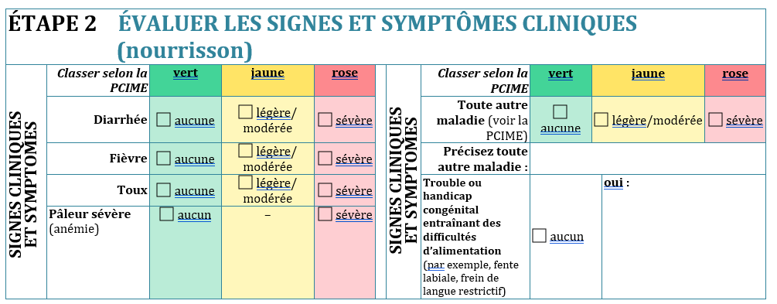
L’évaluation MAMI Étape 2 : Évaluer les signes cliniques et symptômes du nourrisson
Plateforme de contenu : CH1304412
Notes:
Remarque. Pour effectuer cette évaluation dans les règles, les agents de santé doivent être formés à la PCIME. Cette formation consiste en une séance d’information récapitulative.
DIRE : L’étape 2 consiste à vérifier les signes et symptômes cliniques du nourrisson.

Slide 40
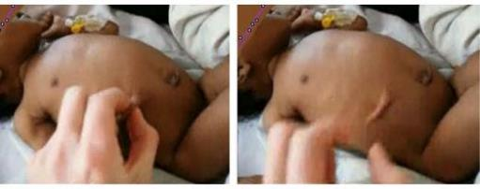
Signes cliniques et symptômes Diarrhée et déshydratation
Interrogez la mère sur la diarrhée :
Interrogez la mère au sujet des selles de son nourrisson – si celui-ci a 3 selles molles ou plus par jour, il y a lieu de s’inquiéter.
Vérifiez tout signe de déshydratation :
Regardez si ses yeux sont enfoncés.
Pincez la peau du nourrisson au niveau de l’abdomen : si le pli ne bouge pas après que vous avez retiré votre main, c’est que l’enfant est atteint de déshydratation.
Plateforme de contenu : CH1304412
Notes:
DIRE : La diarrhée, si l’enfant se déshydrate, peut entraîner de graves complications, voire la mort
DIRE : Plusieurs signes permettent de déterminer la gravité de l’état de déshydratation. Lorsqu’un enfant se déshydrate, il est d’abord agité, voire irritable. Au fur et à mesure que son corps perd des liquides, ses yeux peuvent sembler enfoncés et sa peau perd de son élasticité. Si le processus de déshydratation se poursuit, l’enfant devient léthargique ou inconscient.
DIRE :
Il est néanmoins difficile d’évaluer l’état d’hydratation d’un enfant émacié. On ne peut pas se fier à la plupart des signes de déshydratation.
La méthode du pincement, par exemple, est rarement fiable, car la peau d’un enfant qui souffre de malnutrition sévère peut se rétracter lentement même s’il n’est pas déshydraté. Si l’enfant est en surpoids ou qu’il souffre d’œdèmes, la peau peut se rétracter immédiatement même si l’enfant est déshydraté.
En outre, les yeux d’un enfant qui souffre de malnutrition sévère peuvent sembler enfoncés même s’il n’est pas en état de déshydratation.
Le diagnostic clinique de la déshydratation est complexe ; il est donc recommandé de tenir davantage compte des antécédents du patient que de l’examen clinique.

Slide 41
Signes cliniques et symptômes Anamnèse et examen clinique de la déshydratation
Antécédents
Perte récente de liquides – diarrhée, ≥ 3 selles liquides ou vomissements. En l’absence de signes associés de déshydratation, tout antécédent de diarrhée chronique ou persistante d’une durée de plusieurs semaines ne permet pas de poser le diagnostic de déshydratation.
Récents changements d’apparence des yeux ; ils semblent par exemple plus enfoncés que quelques heures ou un jour plus tôt.
Débit urinaire – même si l’enfant porte encore des couches, la personne qui s’occupe de lui et qui s’est tenue constamment à ses côtés au cours des derniers jours saura si le débit urinaire a diminué. Demandez également si l’urine est d’un jaune plus foncé, si elle contient du sang, si son odeur a changé, etc.
Examen clinique
La perte de poids peut servir d’indicateur, à la condition que le poids du nourrisson soit déjà connu avant l’apparition de la diarrhée.
La soif, l’irritabilité et l’agitation peuvent être des signes de déshydratation.
Le traitement de la déshydratation sera abordé lors des sessions de prise en charge clinique.
En pratique, il faut partir du principe que tous les enfants atteints de malnutrition aiguë sévère (MAS) qui ont une diarrhée aqueuse souffrent de déshydratation. Effectuez votre évaluation de manière méthodique : pour bien prendre en charge un nourrisson, il faut constamment réévaluer son état d’hydratation et surveiller étroitement son traitement
Plateforme de contenu : CH1304412
Notes:
DIRE : Voici comment déterminer l’état de déshydratation d’un nourrisson sur la base de ses antécédents récents
AGIR : Lisez le texte de la diapositive

Slide 42
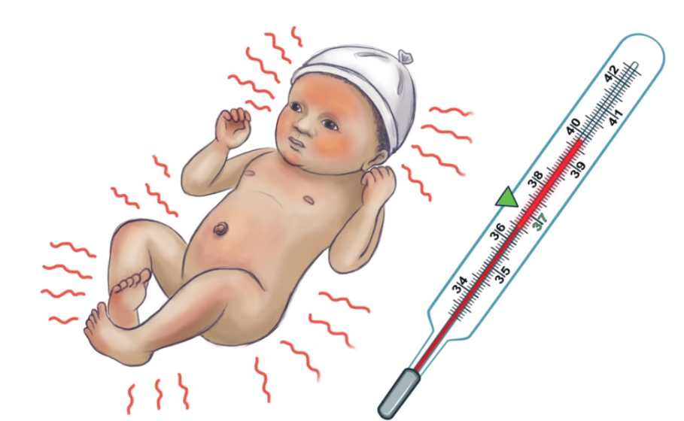
Signes cliniques et symptômes Température : « fièvre »
Si la température du nourrisson est supérieure à 37,5 ˚C :
Essayez de
Rafraîchir le nourrisson en lui ôtant ses vêtements pendant 10 minutes.
Si le nourrisson a encore trop chaud ou semble mal en point → il s’agit d’un facteur de risque ; faites d’urgence appel à un établissement de niveau supérieur.
Plateforme de contenu : CH1304412
Notes:
DIRE :
La fièvre traduit la présence d’une infection. Toute température du nourrisson supérieure à 37,5 ˚C se trouve en dehors de la plage normale de température. Déshabillez le nourrisson afin de le rafraîchir. S’il a encore trop chaud au bout de 10 minutes ou qu’il a l’air souffrant, transférez-le vers un établissement de niveau supérieur.
En plus de la fièvre, toute température inférieure à 35,5 ˚C est considérée trop faible. Essayez de mettre le nourrisson en contact peau à peau avec sa mère, sous une couverture. S’il a toujours l’air souffrant ou qu’il semble avoir froid, il encourt un risque de complications ; →transférez-le alors vers un établissement de niveau supérieur.

Slide 43
Signes cliniques et symptômes Toux
Tout signe général de danger ou Stridor chez un enfant calme | Rose : PNEUMONIE GRAVE OU MALADIE TRÈS GRAVE
Tirage intercostal Respiration rapide | Jaune : PNEUMONIE
Aucun signe de pneumonie ou de maladie très grave | Vert : TOUX OU RHUME
Plateforme de contenu : CH1304412
Notes:
DIRE :
Les enfants qui toussent ou ont des difficultés respiratoires sont la plupart du temps atteints de légères infections respiratoires. Il est possible qu’ils aient contracté un rhume ou une bronchite. Ces enfants ne sont pas gravement malades et n’ont pas besoin d’antibiotiques ; ils peuvent être traités à domicile.
Certains d’entre eux souffrent peut-être néanmoins d’une pneumonie ou d’une autre grave infection respiratoire. La pneumonie constitue l’une des principales causes de mortalité infantile dans le monde.
Dans la vidéo sur les signes de danger en lien avec la PCIME, nous avons vu comment détecter les signes d’infections respiratoires telles que la pneumonie. De tels cas peuvent entraîner de graves complications , les enfants qui en sont atteints doivent par conséquent être transférés vers un établissement de plus haut niveau.
DEMANDER :
Pouvez-vous nommer ces signes ?
Réponse : La respiration rapide et le tirage intercostal.
DIRE :
Vous aurez déjà évalué les signes graves d’infection respiratoire lors de la première étape ; il est donc inutile d’y procéder à nouveau.
À ce stade, nous devons détecter tout signe de toux.

Slide 44
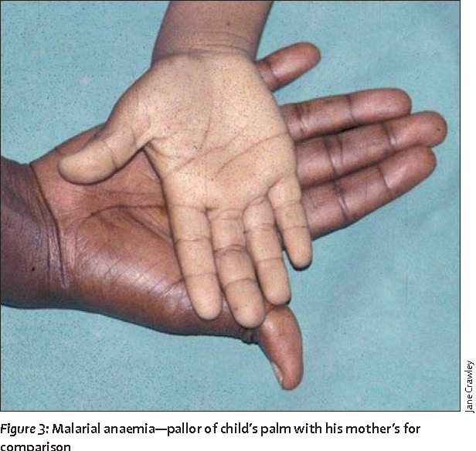
Signes cliniques et symptômes Pâleur/anémie
Figure 3 : Anémie palustre – pâleur de la paume de l’enfant par rapport à celle de sa mère
Plateforme de contenu : CH1304412
Notes:
DIRE :
Comparez la couleur de la paume de l’enfant avec la vôtre et celle des autres enfants.
Si la peau de la paume de l’enfant est pâle, mais qu’elle présente quelques zones roses, c’est qu’il est atteint d’une forme mineure de pâleur palmaire.
Si la peau de sa paume est très pâle ou pâle au point de paraître blanche, c’est qu’il présente une forme grave de pâleur palmaire.

Slide 45
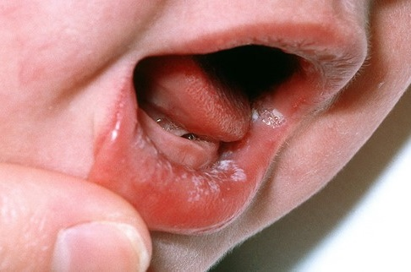
Signes cliniques et symptômes Muguet buccal
Le muguet buccal se manifeste par des taches blanches dans la bouche du nourrisson ou sur le sein de la mère.
Plateforme de contenu : CH1304412
Notes:
DIRE : Dépistez toute autre maladie, par exemple le muguet buccal, qui se manifeste par des taches blanches dans la bouche du nourrisson ou sur le sein de la mère.

Slide 46
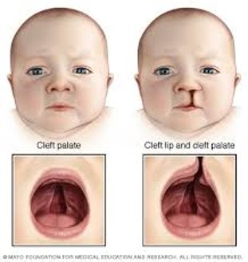
Signes cliniques et symptômes Fente labiale et/ou fente palatine
Plateforme de contenu : CH1304412
Notes:
DIRE : Enfin, dans cette section, nous dépistons toute maladie ou tout handicap congénitaux susceptibles de causer des problèmes d’alimentation, par exemple une fente labiale ou palatine, ou un frein restrictif de la langue.
DIRE : à gauche de la diapositive se trouve l’illustration d’une fente palatine, et à droite, d’une fente labiale.

Slide 47
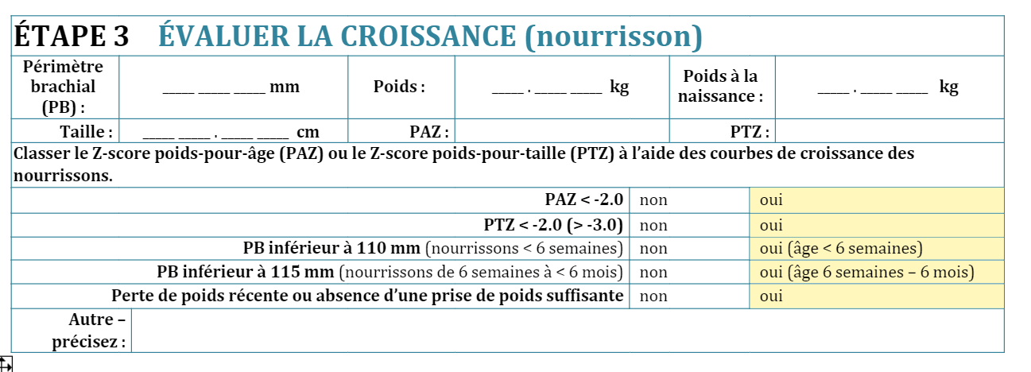
L’évaluation MAMI Étape 3 : Évaluer la croissance du nourrisson
Plateforme de contenu : CH1304412
Notes:
DIRE : L’étape 3 consiste à évaluer la croissance du nourrisson.

Slide 48
Croissance du nourrisson Poids et taille
Plateforme de contenu : CH1304412
Notes:
AGIR : Lisez le passage de la vidéo qui se situe entre 2 min 22 et 4 min 54
Lien vers la vidéo : SMART Instructional Video 2: Anthropometric Measurements - YouTube

Slide 49
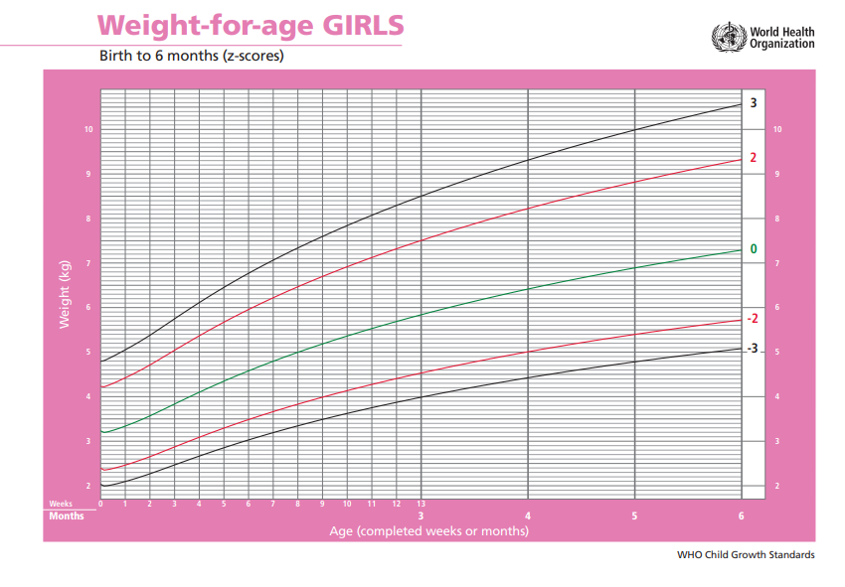
Croissance du nourrisson Calcul du Z-score
5,9 kg
3,5 mois
Plateforme de contenu : CH1304412
Notes:
DEMANDER : Quelqu’un peut-il expliquer comment calculer le Z-score poids/âge ?
[Situez l’âge sur l’axe inférieur et le poids sur le côté du graphique, puis tracez une ligne droite sur celui-ci depuis ces points et trouvez l’endroit où les lignes se rejoignent. L’emplacement de ce point sur le graphique indique le Z-score de l’enfant].
DEMANDER : Quel est le Z-score de cet enfant ?
[Réponse : inférieur à 0]
DIRE :
Si le Z-score poids/âge est compris entre - 2 et - 3, c’est que le nourrisson présente une insuffisance pondérale modérée.
S’il est inférieur à - 3, le nourrisson présente alors une insuffisance pondérale grave.
Dans le cadre du kit de soins MAMI, tous les nourrissons dont le Z-score poids/âge est inférieur à -2 sont admis

Slide 50
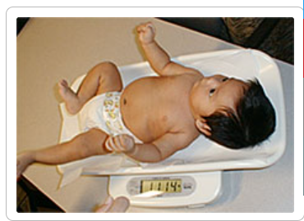
Croissance du nourrisson Poids
Pesez le bébé à l’aide d’une balance pédiatrique (idéalement) à 0,1 kg près.
Pour calculer le Z-score poids/âge :
Confirmez l’âge du nourrisson.
Calculez le Z-score à l’aide des courbes ou des tableaux de l’OMS.
Plateforme de contenu : CH1304412
Notes:
DIRE : Le choix des mesures anthropométriques les plus pertinentes dans le cadre de l’évaluation des risques au sein de ce groupe d’âge fait débat. Un récent examen systématique a néanmoins conclu que le Z-score poids-âge permettait de détecter plus efficacement les risques au sein de ce groupe d’âge que le Z-score poids-taille actuellement utilisé aux fins du dépistage de la malnutrition aiguë chez les enfants de moins de 5 ans.
DIRE : Pour calculer le Z-score poids-âge, nous devons confirmer l’âge du nourrisson et prendre les courbes ou les tableaux de l’OMS en référence.

Slide 51
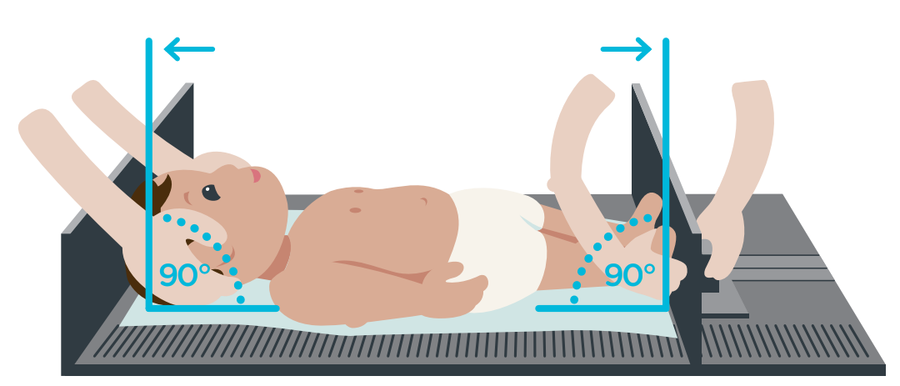
Croissance du nourrisson Taille
Mesurez la taille du nourrisson de la tête aux pieds au cm près à l’aide d’une planchette de mesure.
Pour calculer le Z-score poids/taille :
Confirmez le poids du nourrisson.
Calculez le Z-score à l’aide des courbes ou des tableaux de l’OMS.
Plateforme de contenu : CH1304412
Notes:
AGIR : Résumez les principales étapes.
DIRE : Pour calculer le Z-score poids/taille, nous devons confirmer le poids du nourrisson et prendre les courbes ou les tableaux de l’OMS en référence.

Slide 52
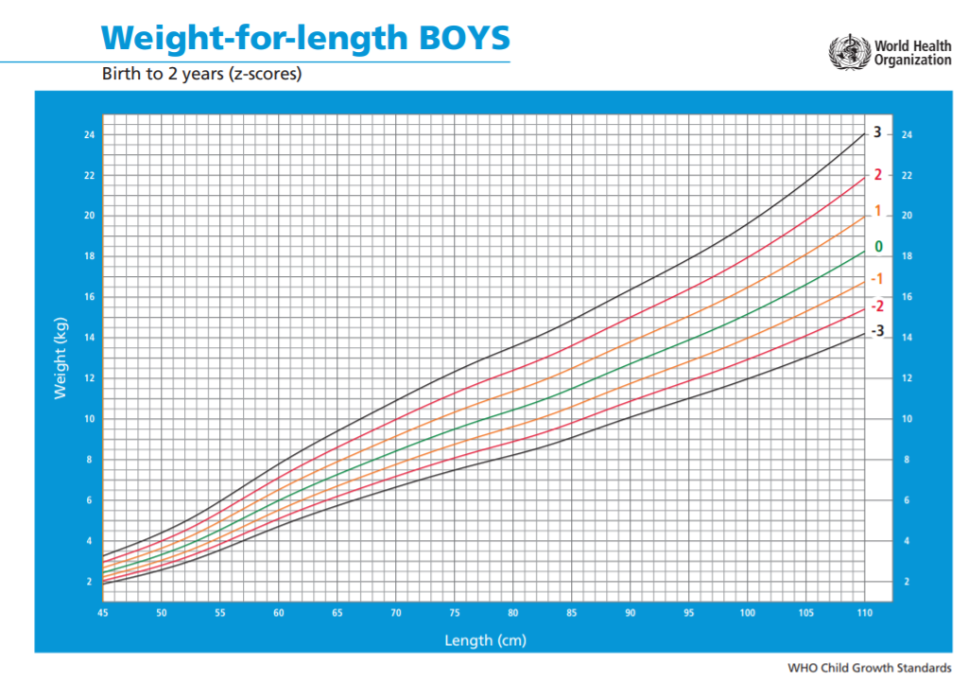
Croissance du nourrisson Calcul du Z-score
4,5 kg
57 cm
Plateforme de contenu : CH1304412
Notes:
DEMANDER : Quel est le Z-score poids/taille de cet enfant ?
[Réponse : - 2 (ou accepter <- 2)]
DIRE :
Si le nourrisson obtient un score inférieur à - 2 dans le cadre du kit de soins MAMI, on juge alors qu’il est petit et à risque nutritionnel.
Dans le cadre de l’initiative MAMI, nous n’établissons aucune distinction entre la malnutrition aiguë sévère (MAS) et la malnutrition aiguë modérée (MAM) chez les nourrissons de moins de six mois. Nous considérons simplement qu’ils sont émaciés si leur Z-score poids/taille est inférieur à - 2.
En effet, en l’absence de complications, la prise en charge de la MAS et de la MAM chez le nourrisson est la même. Elle consiste à aider la mère à allaiter exclusivement au sein ou à trouver une solution alternative si cette dernière n’est pas en mesure d’allaiter exclusivement au sein, par exemple la relactation, l’intervention d’une nourrice ou, en dernier recours, l’utilisation de substitut du lait maternel.
Dans le cadre de l’initiative MAMI, en complément de l’aide à l’alimentation, tous les nourrissons dont le Z-score poids/taille est inférieur à - 2 et leurs mères bénéficient de l’ensemble des mesures d’aide du programme.

Slide 53
Module 4 – Activité Calculer les Z-scores
Passons à la pratique
1. Une petite fille âgée de 10 semaines pèse 3,2 kg et mesure 57 cm
Quel est son Z-score poids/âge ?
Quel est son Z-score poids/taille ?
2. Un petit garçon âgé de 4 mois et 2 semaines pèse 5,5 kg et mesure 61 cm
Quel est son Z-score poids/âge ?
Quel est son Z-score poids/taille ?
3. Une petite fille âgée de 3 semaines pèse 3,3 kg et mesure 56 cm
Quel est son Z-score poids/âge ?
Quel est son Z-score poids/taille ?
Plateforme de contenu : CH1304412
Notes:
Instructions de l’activité (15 minutes) :
Remettez les 4 courbes de croissance des enfants de 0 à 6 mois à chaque participant
Formez 3 groupes comprenant un animateur chacun
Cette activité doit être dirigée par l’animateur. Passez en revue chacun des 3 exemples avec les membres du groupe en vue de calculer les Z-socre
Discutez des réponses en séance plénière.
Les réponses se trouvent sur la diapositive suivante.

Slide 54
Croissance du nourrisson Activité 3 : Calculer les scores Z
Passons à la pratique
1. Une petite fille âgée de 10 semaines pèse 3,2 kg
Quel est son Z-score poids/âge ? < - 3
Quel est son Z-score poids/taille ? < - 3
2. Un petit garçon âgé de 4 mois et 2 semaines pèse 5,5 kg et mesure 61 cm
Quel est son Z-score poids/âge ? <-2
Quel est son Z-score poids/taille ? <-1
3. Une petite fille âgée de 3 semaines pèse 3,3 kg et mesure 56 cm
Quel est son Z-score poids/âge ? Entre 0 et - 2
Quel est son Z-score poids/taille ? < - 3
Plateforme de contenu : CH1304412

Slide 55
Croissance du nourrisson Comment mesurer le périmètre brachial
Plateforme de contenu : CH1304412
Notes:
AGIR : Lisez le passage de la vidéo de 4 min 54 à 6 minutes 28 qui porte sur le périmètre brachial : https://www.youtube.com/watch?v=t4dholcfl84

Slide 56
Croissance du nourrisson Périmètre brachial du nourrisson
Plateforme de contenu : CH1304412
Notes:
DEMANDER : Quelqu’un peut-il expliquer la procédure de mesure du périmètre brachial ?
FAIRE : clarifiez les éventuelles incompréhensions à l’aide des illustrations de la diapositive

Slide 57
Croissance du nourrisson Périmètre brachial du nourrisson : Seuils MAMI
0 – <6 semaines
6 semaines – < 6 mois
Plateforme de contenu : CH1304412
Notes:
DIRE :
Dans le cadre de l’évaluation MAMI, nous identifions les nourrissons « à risque » sur la base de deux seuils distincts.
Les voici :
De 0 à 6 semaines, tout nourrisson dont le Périmètre Brachial (PB) est inférieure à 110 mm ou 11 cm est considéré à risque.
De 6 semaines à 6 mois, tout nourrisson dont le PB est inférieure à 115 mm ou 11,5 cm est considéré à risque.
Le programme MAMI met actuellement à l’essai un ruban de mesure du périmètre brachial spécifique de sa propre conception. Dans l’attente, nous devons utiliser les habituels rubans de mesure du périmètre brachial destinés aux enfants et utiliser ces deux seuils aux fins de l’évaluation des nourrissons de moins de six mois.
Ceci voudrait dire que pour les nourrissons de moins de 6 mois, nous utilisons donc le code couleur du ruban.

Slide 58
L’évaluation MAMI Activité 4 : Évaluation MAMI
Mesurez vos partenaires :
Fréquence respiratoire
Température
Périmètre brachial
Vérifiez que votre partenaire ne présente pas de signes de :
Anémie
Plateforme de contenu : CH1304412
Notes:
DIRE : mettons en pratique certaines de ces compétences.
Instructions de l’activité (20 minutes) :
Formez des binômes de même sexe si la culture nationale le requiert.
Remettez un chronomètre à chaque binôme (ou demandez-leur d’utiliser leur téléphone portable) ainsi qu’un ruban de mesure du périmètre brachial et un thermomètre
Demandez aux participants de chaque binôme de mesurer chacun à leur tour
la fréquence respiratoire et la température de leur partenaire.

Slide 59
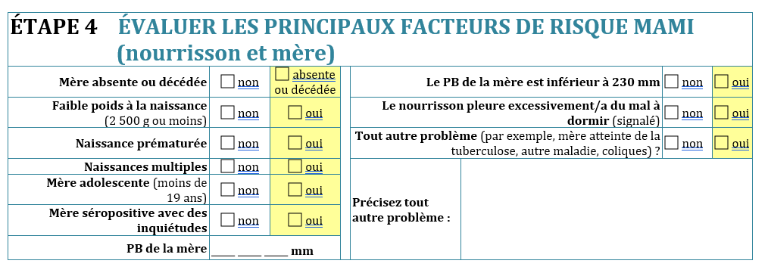
L’évaluation MAMI Étape 4 : Évaluer les principaux facteurs de risque MAMI
Plateforme de contenu : CH1304412
Notes:
DIRE :
L’étape 4 consiste à évaluer les facteurs de risque MAMI – une liste de facteurs de risque fondés sur des données probantes qui affectent l’état nutritionnel du nourrisson. Il s’agit de simples questions fermées.
Avez-vous des questions à leur sujet ?
À la fin de l’évaluation, l’agent de santé peut renseigner dans le champ « toute autre inquiétude » tout autre avis médical non saisi au cours de l’évaluation et qui pourrait mettre en évidence un risque auquel le couple mère/nourrisson est exposé ainsi que souligner la nécessité de les inscrire au programme MAMI.

Slide 60
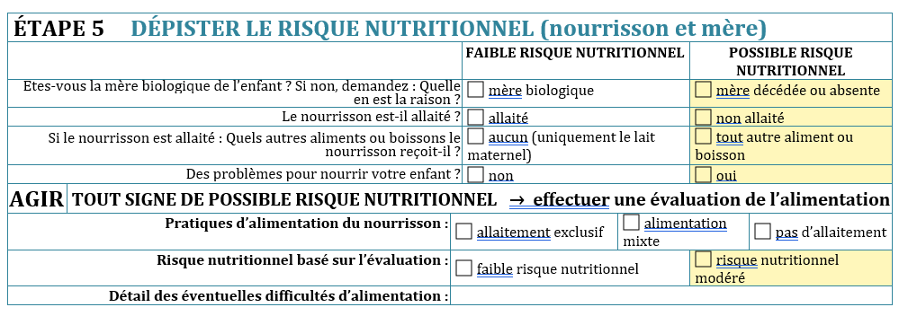
L’évaluation MAMI Étape 5 : Dépister tout risque lié à l’alimentation
Plateforme de contenu : CH1304412
Notes:
DIRE :
Le formulaire d’évaluation MAMI pose des questions de base sur l’alimentation du nourrisson, auxquelles il faut répondre par oui ou par non.
S’il existe des risques potentiels en matière d’alimentation, procédez à une évaluation complète de l’alimentation du nourrisson – il peut s’agir de celle que vous utilisez déjà ou de l’évaluation MAMI de l’alimentation du kit de soins MAMI.

Slide 61
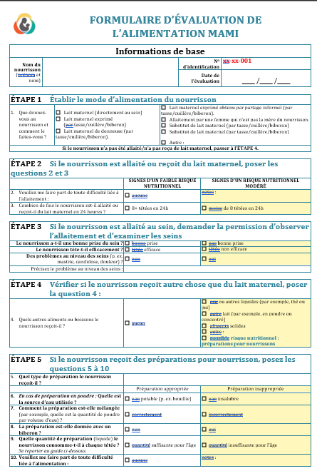
Risques liés à l’alimentation Évaluation complète de l’alimentation
Plateforme de contenu : CH1304412
Notes:
Remarque – si les participants n’ont reçu aucune formation à l’ANJE, celle-ci devra être organisée séparément.
DIRE :
L’évaluation de l’alimentation vise à confirmer le suivi des bonnes pratiques d’alimentation et à comprendre les difficultés que la personne qui s’occupe de l’enfant peut rencontrer dans la pratique de l’allaitement maternel exclusif.
Si le nourrisson est nourri avec du lait infantile, l’évaluation porte alors également sur ces pratiques d’alimentation et cherche à déterminer celles qui pourraient mettre le nourrisson en danger.
DEMANDER : Quelles sont les pratiques recommandées et optimales en matière d’ANJE ?
CLIQUER→ pour voir les réponses
Points de discussion :
L’allaitement maternel optimal désigne l’allaitement prodigué dans l’heure qui suit la naissance et l’alimentation exclusivement au lait maternel jusqu’à l’âge de six mois.
L’allaitement complémentaire optimal désigne l’alimentation à six mois en solides ou en liquides autres que le lait maternel jugés adéquats, sûrs et adaptés à l’âge de l’enfant en complément de l’allaitement jusqu’à 24 mois ou au-delà.
Ouvrez un débat sur l’utilisation du terme « recommandé. » Certains lui préfèrent le terme « optimal » ou « approprié » – vous pouvez demander aux membres du groupe ce qu’ils pensent de ces trois termes et d’imaginer la réaction des mères/pères à leur utilisation.

Slide 62
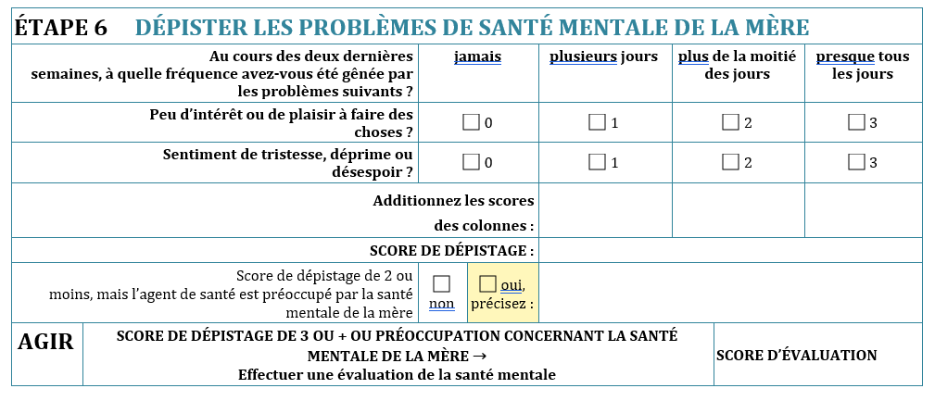
L’évaluation MAMI Étape 6 : Dépister les problèmes de santé mentale de la mère
Plateforme de contenu : CH1304412
Notes:
DIRE : Voyons comment dépister les problèmes de santé mentale au moyen de l’évaluation PHQ2.
AGIR : Attirez l’attention des participants sur l’étape 6 du formulaire d’évaluation : dépistage des problèmes de santé mentale maternelle.
Passez les questions en revue.
DIRE :
Si la mère obtient un score supérieur à 3, vous devez conduire une évaluation approfondie de sa santé mentale à l’aide du formulaire PHQ9 d’évaluation de la santé mentale maternelle.
Je vous propose de visionner un extrait d’une vidéo sur l’administration du PHQ2 et, le cas échéant, du PHQ9.

Slide 63
L’évaluation MAMI Évaluer la santé mentale maternelle
Plateforme de contenu : CH1304412
Notes:
Vidéo disponible en anglais uniquement. Il est possible d’activer la fonction sous-titre à partir de la page principale de YouTube. Il est recommandé de tester cette fonction avant que la journée de formation ne commence. Pour activer les sous-titres, cliquez sur le bouton CC, puis sur le bouton configuration et sélectionnez : Anglais (généré automatiquement), 3 options seront alors proposées, sélectionnez traduction automatique et sélectionnez ensuite la langue qui vous convient.
Une fois que les sous-titres sont activés, FAITES CE QUI SUIT: Lire la vidéo de 3 min 42 à 5 min 38 : https://www.youtube.com/watch?v=I-j8WllBk4g

Slide 64
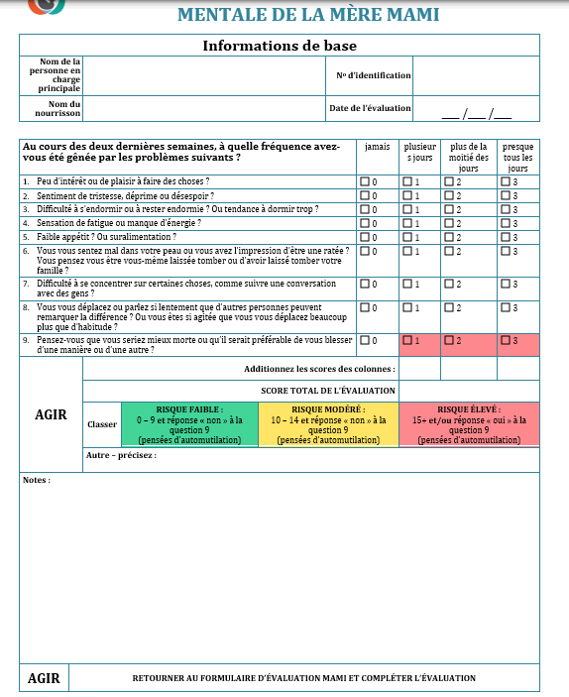
Santé mentale maternelle Évaluation approfondie
Plateforme de contenu : CH1304412
Notes:
AGIR : Attirez l’attention des participants sur le formulaire MAMI d’évaluation de la santé mentale maternelle.
DIRE :
Il s’agit du PHQ9 que nous venons d’évoquer. Si elle s’avère indispensable, cette évaluation complète de la santé mentale peut être menée en vue d’obtenir davantage d’informations sur la santé mentale de la mère.
DEMANDER : Quand administrer cette évaluation ?
Réponse : si la mère obtient un score supérieur à 3 au PHQ2.
DIRE :
Lorsque vous administrez une évaluation de la santé mentale, essayez de poser vos questions sur le ton de la conversation.
Il est fréquent que les mères se sentent jugées parce qu’elles éprouvent des sentiments et des émotions négatives vis-à-vis de leur enfant – soyez rassurant.
Lorsque vous leur adressez la parole, essayez de ne pas utiliser de termes tels que « dépression » ou « santé mentale, », car cela pourrait les rendre mal à l’aise.
Si elles disent envisager de se faire du mal ou que la mort leur semble préférable à leur situation, c’est que leur santé mentale est gravement affectée. Orientez-les alors immédiatement vers des services de santé mentale spécialisés.

Slide 65
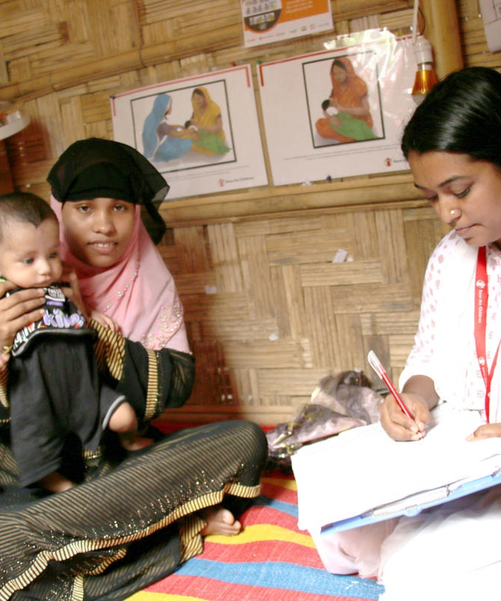
MODULE 5
CLASSIFICATION DES RISQUES NUTRITIONNELS
Save the Children

Slide 66
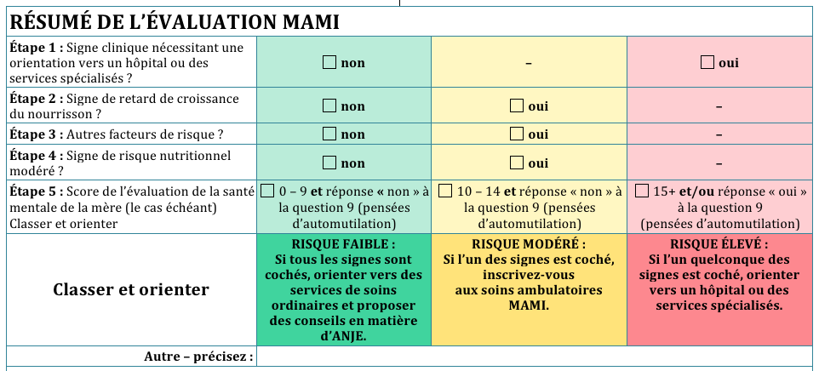
Module 5 – Activité Classifier le risque nutritionnel : Résumé de l’évaluation
Études de cas – C
Plateforme de contenu : CH1304412
Notes:
AGIR : Référez-vous au résumé de l’évaluation MAMI – attirez l’attention des participants sur le schéma tricolore tout au long de l’évaluation et de son résumé.
DEMANDER : Qu’est-ce que cela représente et que cela signifie-t-il pour vous ?
DIRE : Chaque couleur désigne une classification différente : « risque nutritionnel faible », « risque nutritionnel modéré » et « risque nutritionnel élevé ». Le risque élevé apparaît en rose, le risque modéré en jaune et le risque faible en vert.
Instructions de l’activité (30 minutes)
Formez plusieurs petits groupes et distribuez le document Études de cas – C
Demandez aux apprenants de chaque groupe d’indiquer la catégorie de risque nutritionnel de la mère et de son nourrisson à l’aide du formulaire d’évaluation MAMI (ils ne disposeront pas d’une liste complète de critères pour le remplir – le but de cette activité est simplement de s’exercer dans des domaines spécifiques).
Accordez 20 minutes aux groupes pour travailler sur le plus grand nombre possible de points 1 à 8.
Retournez en séance plénière pendant 10 minutes et demandez à des volontaires de lire chaque étude de cas et d’en indiquer la classification.
AGIR : Demandez aux membres du groupe ce qu’ils feraient si la mère et le nourrisson étaient classés dans la catégorie « risque nutritionnel faible/nul. »
Faites comprendre aux apprenants qu’ils devraient malgré tout continuer de leur prodiguer des services de routine par le biais du kit de soins MAMI

Slide 67
MODULE 6
KIT DE SOUTIEN MAMI
Save the Children,

Slide 68
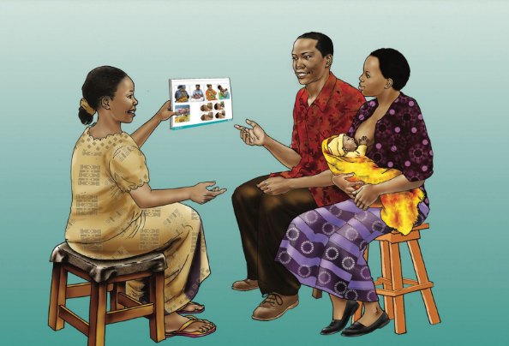
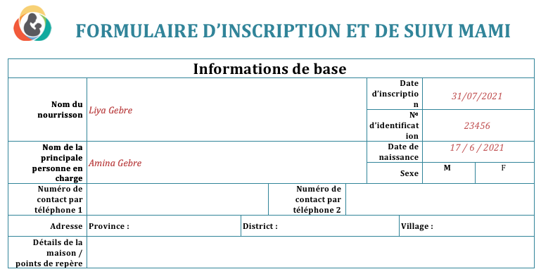
Kit de soutien Composantes des soins MAMI
Conseils sur des sujets clés pour tous les couples mère/nourrisson inscrits.
Conseils et prise en charge sur mesure pour traiter les facteurs de risque et les problèmes spécifiques, le cas échéant.
Orientation des couples mère/nourrisson vers d’autres services pertinents, le cas échéant.
Suivi continu des progrès et du bien-être du couple mère/nourrisson à chaque visite. La fréquence des visites peut être réduite ou augmentée si l’agent de santé et la mère le jugent nécessaire.
Diapositive créée par le MAMI Global Network
Plateforme de contenu : CH1304412
Notes:
DIRE : Le kit de soutien comporte quatre aspects :
Fourniture d’un soutien
Surveillance et suivi jusqu’à l’âge de six mois
Demander : Pourquoi est-il important que les mères et leurs nourrissons ne soient pas exclus du kit de soins MAMI ?
AGIR : Attendez les réponses, puis clarifiez les éventuelles incompréhensions avec les éléments suivants :
De nouveaux problèmes peuvent survenir lors du suivi et nécessiter une prise en charge adaptée ou un transfert.
Il est important de continuer à suivre les progrès du binôme.
La fréquence des visites peut être réduite ou augmentée selon ce que l’agent de santé et la mère jugent approprié.

Slide 69
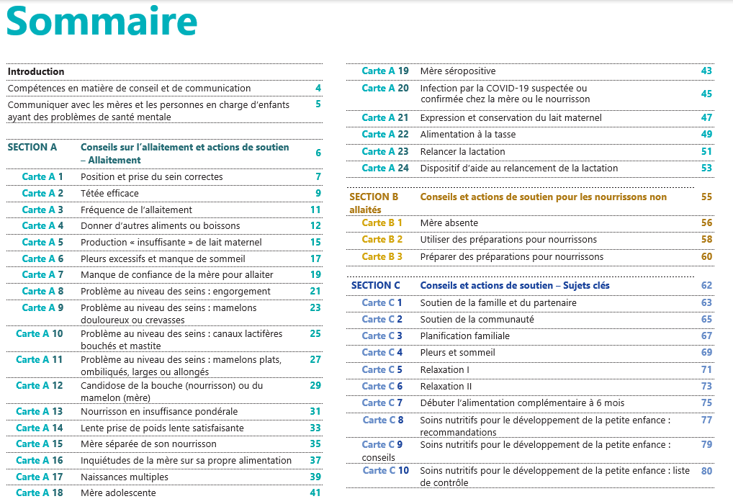
Kit de soutien Cartes de counselling et mesures de soutien
Plateforme de contenu : CH1304412
Notes:
DIRE :
En plus des cartes de counselling et des mesures de soutien MAMI, nous disposons également d’outils et de documents de conseil en matière d’ANJE que les agents de santé utilisent déjà
Ils peuvent s’ajouter aux outils de conseil en matière d’ANJE dont vous disposez.
Les cartes de counselling et le livret d'mesures de soutien comprennent des informations et des illustrations utiles sur lesquels vous pouvez vous appuyer pour aider la mère à relever les défis auxquels elles et son nourrisson sont confrontés.
Ils se composent de trois sections : soutien à l’allaitement, soutien au nourrisson non allaité et sujets clés.
AGIR :
Accordez 5 à 10 minutes aux participants pour lire les cartes de counselling et le livret d'mesures de soutien.
Présentez les cartes de counselling et le livret d'mesures de soutien MAMI. Précisez qu’ils comprennent des informations et des illustrations utiles sur lesquels ils pourront s’appuyer pour aider la mère à relever les défis auxquels elles et son nourrisson sont confrontés.

Slide 70
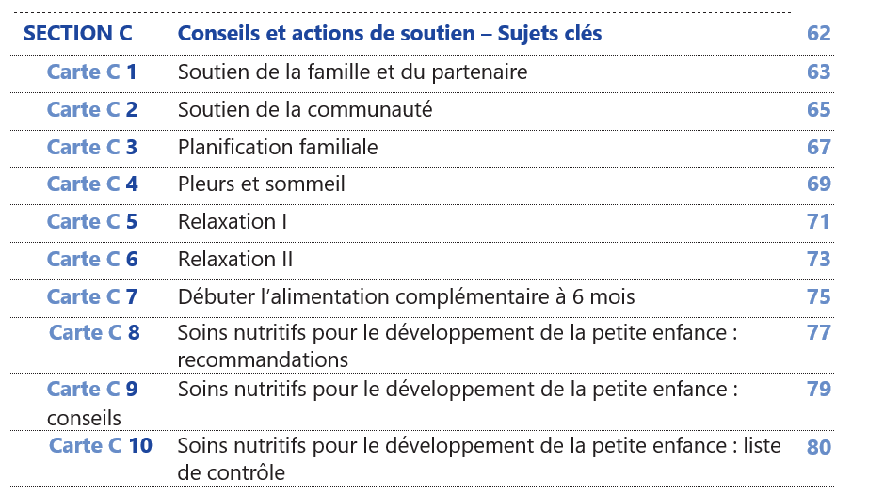
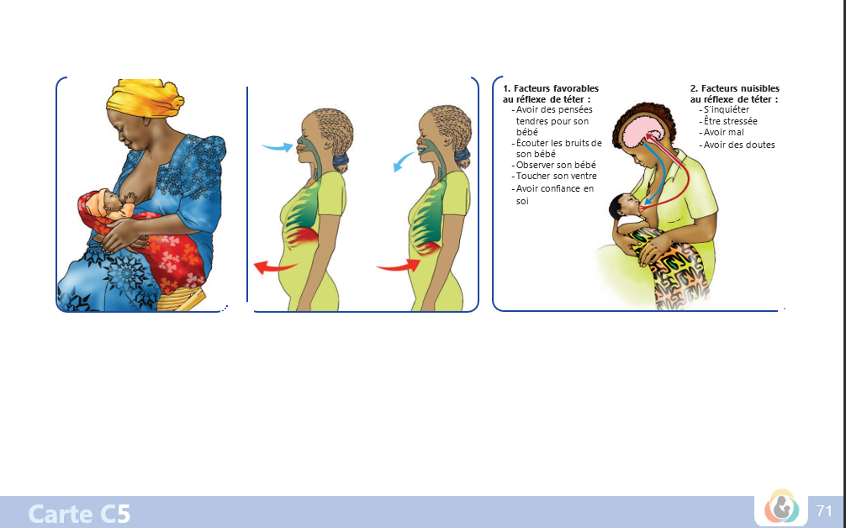
Kit de soutien 1. Conseils sur des sujets clés pour tous les couples mère/nourrisson inscrits.
Plateforme de contenu : CH1304412
Notes:
DIRE :
Composante 1 du Kit de soutien : conseils en lien avec des sujets clés aux binômes inscrits
Voici les sujets clés :
Soutien de la famille et du partenaire
Soutien de la communauté
Planification familiale
Pleurs et sommeil
Relaxation
Introduction de l’alimentation complémentaire
Soins nutritifs
Ces thématiques contiennent des informations essentielles pour les personnes qui s’occupent d’enfants en bas âge, c’est pourquoi on les nomme « sujets clés »
Nous les examinerons en détail plus tard au cours de cette formation.
Chaque sujet clé est accompagné de cartes de counselling MAMI afin d’aider les agents de santé à améliorer leur assistance dans ce domaine

Slide 71
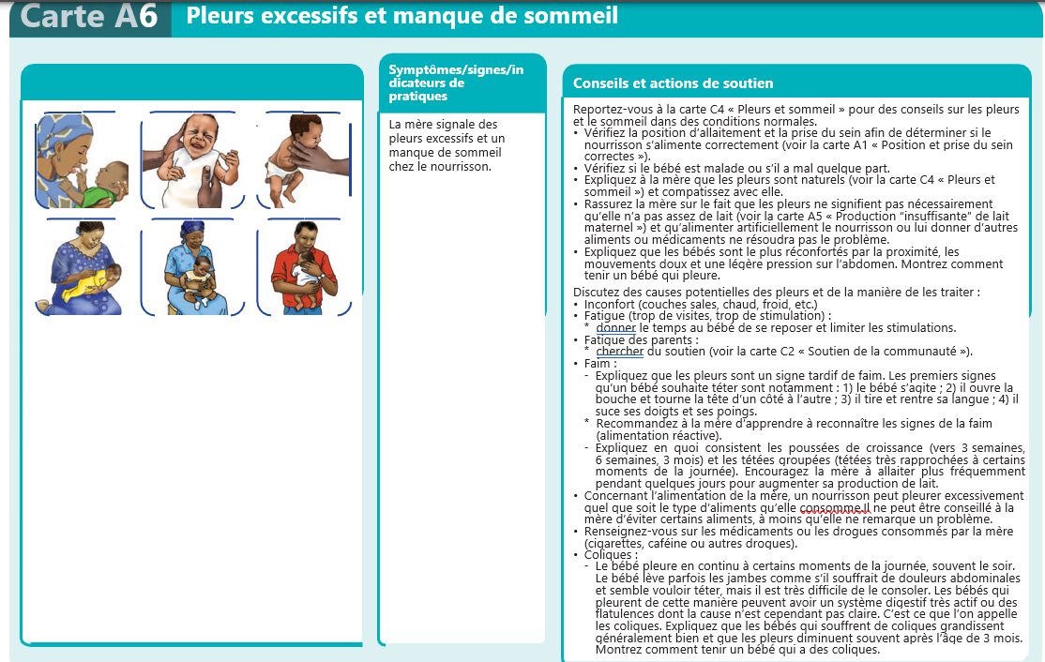
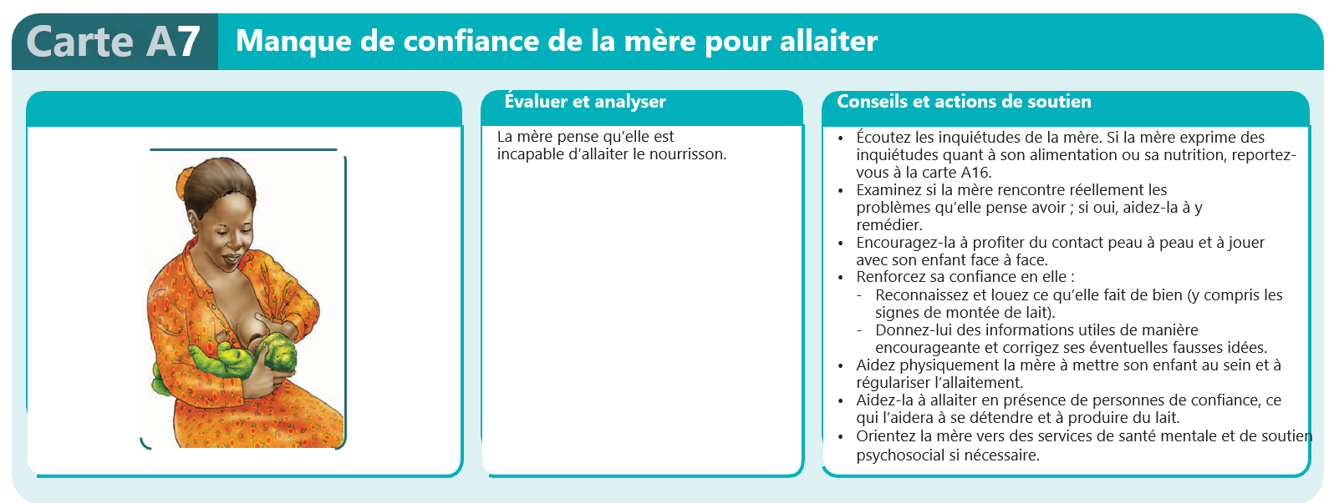
Kit de soutien 2. Conseils sur mesure et actions pour traiter les facteurs de risque et les problèmes spécifiques, le cas échéant.
Plateforme de contenu : CH1304412
Notes:
DIRE :
Composante 2 du Kit sur le soutien : Le conseil sur mesure permet de traiter des facteurs de risque et des problèmes propres à chaque personne. C’est probablement le type de conseil dont vous êtes le plus familier.
Les agents de santé livrent des conseils précis sur les problèmes et les facteurs de risque recensés lors de l’évaluation MAMI.
Par exemple, si l’évaluation MAMI fait état d’une position ou d’une prise de sein incorrects pendant l’allaitement, vous organiserez un entretien avec la mère en vue d’y remédier et d’améliorer la pratique de l’allaitement.
Au cours de cette formation, sous la forme d’un jeu de rôle, nous étudierons également plus en détail plusieurs scénarios ainsi que les cartes de counselling MAMI incluses.

Slide 72
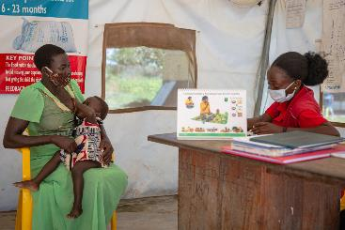
Kit de soutien Définition du conseil
Un dialogue entre un conseiller formé et une ou plusieurs mères ou autres personnes s’occupant d’enfants (le plus souvent).
Ces moments d’échange ont pour but d’écouter les inquiétudes des mères, de répondre à leurs questions, de leur enseigner les pratiques d’alimentation et de soins ainsi que d’observer et d’accompagner le processus normal d’allaitement et les difficultés connexes.
Plateforme de contenu : CH1304412
Notes:
DEMANDER : Qu’est-ce que le conseil en matière d’ANJE ? Pouvez-vous le décrire avec vos propres mots ?
Un dialogue entre un conseiller formé en ANJE et une ou plusieurs mères ou autres personnes s’occupant d’enfants (le plus souvent). Ces moments d’échange ont pour but d’écouter les inquiétudes des mères, de répondre à leurs questions, de leur enseigner les pratiques d’alimentation du nourrisson et du jeune enfant ainsi que d’observer et d’accompagner le processus normal d’allaitement et les difficultés connexes.
Leur objectif est de donner aux personnes qui s’occupent des enfants les moyens de les nourrir et de les soigner selon les recommandations en vigueur tout en respectant leur situation personnelle et leurs préférences.
CLIQUER
DEMANDER : Qu’est-ce qui distingue ces séances de conseil de la formation à l’allaitement ou de l’information sur l’ANJE ?
Ce qui les distingue, ce sont principalement les temps d’écoute, d’apprentissage et de renforcement des compétences qui les composent et qui visent à simplifier la prise de décisions de leurs bénéficiaires.

Slide 73
Kit de soutien Le processus de conseil
Plateforme de contenu : CH1304412
Notes:
DEMANDER : Quelles sont les trois étapes du processus de conseil ?
Évaluer, analyser, agir
Étape 1 : Évaluer – demander, écouter et observer
Étape 2 : Analyser – établir la liste des difficultés et les classer par ordre de priorité
DIRE : Nous allons maintenant visionner un extrait d’une vidéo qui illustre quelques-unes des compétences à mobiliser lors d’une visite de conseil. Notez-en plusieurs pendant la vidéo ; nous en discuterons par la suite.
REGARDER LA VIDÉO JUSQU’À 2 MIN 30 UNIQUEMENT : The Nutrition Counselling Visit for Young Children - Video - Global Health Media Project
DEMANDER : Quelles compétences utiles pour prodiguer des conseils bienveillants et attentionnés ont-elles été mentionnées ? Pouvez-vous en mentionner d’autres ?
AGIR : Dressez une liste sur un tableau à feuilles ou un tableau blanc
Points de discussion :
La vidéo présente les suivantes compétences en matière de conseil :
Faire preuve de bienveillance et de respect
Faire les présentations
Parler d’égal à égal
Entretenir un rapport amical et ouvert
Témoigner un intérêt sincère
Regarder l’interlocuteur dans les yeux
Lui donner le temps de s’exprimer
Résumer ses propos
Apporter des réponses réfléchies
Éviter de juger ou de réprimander
Communiquer de manière authentique pour établir la confiance
Écouter attentivement
Exemples de compétences de conseil essentielles susceptibles d’être mentionnées :
A de bonnes capacités d’écoute, laisse à son interlocuteur le temps de s’exprimer
Présente d’excellentes aptitudes à la communication verbale
Est capable d’établir de bonnes relations et d’inspirer confiance
Fait preuve de patience
Fait preuve de compassion
Fait preuve de gentillesse et de respect
Parle d’égal à égal
Entretient un rapport amical et ouvert
Témoigne un intérêt sincère
Regarde son interlocuteur dans les yeux
Apporte des réponses réfléchies
Évite de juger ou de réprimander
Communique de manière authentique pour établir la confiance

Slide 74
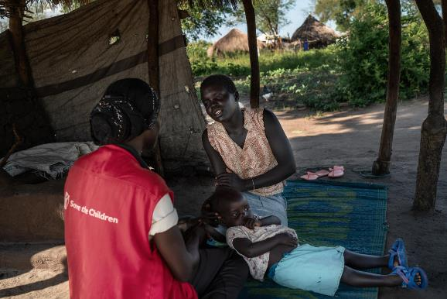
Module 6 – Activité Compétences d’écoute et d’apprentissage
Plateforme de contenu : CH1304412
Notes:
Instructions de l’activité (10 minutes) :
Formez des binômes. Demandez aux partenaires de chaque binôme de se raconter une histoire simultanément pendant 2 minutes.
Rassemblez ensuite l’ensemble des participants :
DEMANDER :
Qu’avez-vous pensé de cette expérience ?
Avez-vous retenu les propos de votre partenaire ?
Reprenez l’exercice dans les mêmes binômes. Cette fois-ci, la personne 1 raconte son histoire à la personne 2 sans que celle-ci ne parle.
La personne 2 répète ensuite l’histoire à la personne 1.
AGIR : Demandez aux participants de se rassembler.
DEMANDER :
Votre partenaire a-t-il bien retenu vos propos ?
Que ressentez-vous lorsque vous racontez une histoire et que vous voyez que votre interlocuteur vous écoute ?
DEMANDER : Qu’avez-vous fait pour vous assurer que votre partenaire vous écoutait ?
AGIR : Dressez la liste des réponses sur un tableau à feuilles et interrogez les participants jusqu’à ce que les compétences d’écoute et d’apprentissage suivantes aient été mentionnées/clarifiez les éventuelles incompréhensions au besoin :
Communication non verbale
Parle d’égal à égal
Est attentif (regarde son interlocuteur dans les yeux)
Fait preuve de pédagogie (graphiques et notes)
Prend son temps
Emploie le ton approprié
Adopte une communication verbale et non verbale qui témoigne de son intérêt
DIRE : Les compétences d’écoute et d’apprentissage constituent un ensemble de compétences qu’il est essentiel d’acquérir et de mettre en pratique pour devenir un bon conseiller.
AGIR : Distribuez le document Handout_Overview of listening and learning skills (Document_Vue d’ensemble des compétences d’écoute et d’apprentissage).

Slide 75
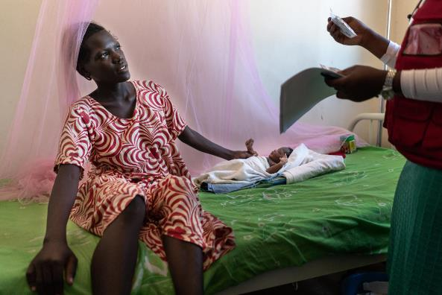
Module 6 – Activité Compétences d’écoute et d’apprentissage
Plateforme de contenu : CH1304412
Notes:
Instructions de l’activité (5 minutes) :
DEMANDER : Comment donner confiance à la personne qui s’occupe de l’enfant et lui prêter assistance ?
AGIR : Dressez la liste des réponses sur un tableau à feuilles, interrogez les participants jusqu’à ce que vous ayez énuméré les compétences ci-dessous et clarifiez les éventuelles incompréhensions à l’aide des informations suivantes :
Points de discussion :
Compétences d’autonomisation et de soutien :
Écouter les propos et le ressenti de la mère (pour nouer des liens de confiance, laissez-la évoquer ses inquiétudes avant d’apporter votre point de vue)
Reconnaître les bonnes pratiques de la mère et du bébé et les féliciter pour cela
Fournir des conseils pratiques
Égrener les informations pertinentes
Employer un langage simple
Utiliser la ou les cartes de counselling appropriées
Émettre une ou deux suggestions, pas des ordres
Agir : Discutez et résumez.
Félicitez et encouragez la mère ou la personne qui s’occupe de l’enfant.
Si vous rencontrez plusieurs difficultés, hiérarchisez-les : elles ne pourront pas toutes être abordées en une seule séance.
Sélectionnez une petite quantité d’INFORMATIONS PERTINENTES dans la situation de la mère.
Formulez des recommandations et convenez d’un ensemble de mesures avec la personne qui s’occupe de l’enfant. Ne dépassez pas 2 à 3 mesures par séance de conseil. Ces recommandations doivent revêtir un caractère pratique et pouvoir être contrôlées lors du suivi (par exemple, essayer d’allaiter deux fois supplémentaires chaque jour)

Slide 76
Kit de soutien Guide de conseil en 3 étapes
Évaluer l’alimentation et l’état de santé de la mère/du père/de la personne qui s’occupe de l’enfant et de l’enfant en fonction de leur âge en leur posant des questions, en les écoutant et en les observant. Rassemblez TOUTES LES INFORMATIONS dont vous avez besoin.
Comparez (MENTALEMENT) les acquis avec les recommandations émises pour l’âge de l’enfant. Répertoriez les problèmes et classez-les par ordre de priorité s’il y en a plusieurs.
Discutez et fournissez quelques informations pertinentes, définissez ensemble une mesure réalisable et limitée dans le temps que la mère/le père/la personne qui s’occupe de l’enfant peuvent mettre en œuvre.
Plateforme de contenu : CH1304412
Notes:
Agir : Lisez la vidéo sur le soutien à l’allaitement et les trois étapes du conseil (11 minutes 04)
Lien vers la vidéo : Helping a Breastfeeding Mother - Video - Global Health Media Project

Slide 77
Module 6 – Activité Les étapes du changement de comportement
De quoi avons-nous besoin pour provoquer un changement de comportement positif et durable ?
Plateforme de contenu : CH1304412
Notes:
DIRE : Le conseil vise à établir un changement de comportement positif et durable. Voyons ce dont nous avons besoin pour y parvenir.
Instructions de l’activité (15 minutes) :
Formez des groupes de 4 à 6 participants.
Remettez à chaque groupe un exemplaire du document Activity Sheet_Stages of change (Fiche d’activité_Étapes du changement) en ayant au préalable découpé chaque étape (ou donnez une paire de ciseaux à chaque groupe), une feuille vierge de tableau à feuilles et un bâton de colle ou du ruban adhésif transparent.
Chaque groupe doit déterminer l’ordre des étapes, de la première étape : ne le sait pas jusqu’à la dernière étape
Ils doivent ensuite les coller dans l’ordre choisi.
Chaque groupe doit échanger ses réponses avec un autre, lequel lui attribuera une note en fonction de l’ordre choisi.
Révélez les bonnes réponses avec la diapositive suivante.

Slide 78
Kit de soutien Conseils relatifs aux points clés
MODÈLE DES ÉTAPES DU CHANGEMENT
En parle autour de lui/d’elle
Apporte un soutien continu
Continue ainsi
En vante les mérites
Essaie
Parvient à un accord
A l’intention d’essayer
Encourage
Le sait déjà
Fournit des informations
Ne le sait pas
Plateforme de contenu : CH1304412
Notes:
AGIR : Demandez à chaque groupe de donner son score sur 5 et annoncez le gagnant.
FAIRE : présentez les mesures de soutien fléchées que les agents de santé ou les agents chargés de la nutrition peuvent prendre pour encourager le suivi des différentes étapes.
Référence : UNICEF. Kit de formation communautaire. 2013, Session 4, Guide de l’animateur, pages 38 à 40. http://www.unicef.org/nutrition/files/Facilitator_Guide_September_2013.pdf

Slide 79
Kit de soutien 3. Orientation des couples mère/nourrisson vers d’autres services pertinents, le cas échéant
Comment tirer le meilleur parti des autres services ?
Plateforme de contenu : CH1304412
Notes:
DIRE :
Composante 3 du Kit de soutien : Orientation des couples mère/nourrisson vers d’autres services pertinents, le cas échéant
Il se peut que certains couples mère-nourrisson rencontrent des difficultés auxquelles nos services ne sont pas en mesure de remédier
Le cas échéant, nous devons nous efforcer de les orienter vers les services appropriés
Instructions de l’activité (10 minutes) :
En séance plénière, suivez les scénarios du document Module 5_Activity Sheet_Case Studies C (Module 5_Fiche d’activité_Études de cas C)
Lisez les scénarios un à un
Pour chacun d’entre eux, posez la question suivante :
Les services fournis par le kit de soins MAMI peuvent-ils répondre aux besoins du couple mère/nourrisson ?
Dans le contexte des scénarios proposés, vers quels autres services pourriez-vous orienter le couple mère/nourrisson-enfant ?
Les réponses à ces questions se trouvent dans le document Session 4_Facilitator Handout_Case Studies C - Answers (Session 4_Document du facilitateur_Études de cas C – Réponses)
DEMANDER : Quels sont les autres problèmes qui nécessiteraient que les mères ou les nourrissons soient orientés vers un autre service ? Et vers quel(le) professionnel(le) les orienteriez-vous ?
AGIR : Discutez de l’orientation des cas qui ne peuvent pas être pris en charge par le programme MAMI, par exemple les maladies mentales graves, la malnutrition maternelle vers les services de prise en charge intégrée de la malnutrition aiguë (IMAM), la maladie vers les services de médecine générale, l’insécurité alimentaire ou les problèmes financiers affectant la santé de l’enfant vers les services chargés de la sécurité alimentaire et des moyens de subsistance ou vers les programmes d’aide en espèces et de protection sociale.

Slide 80
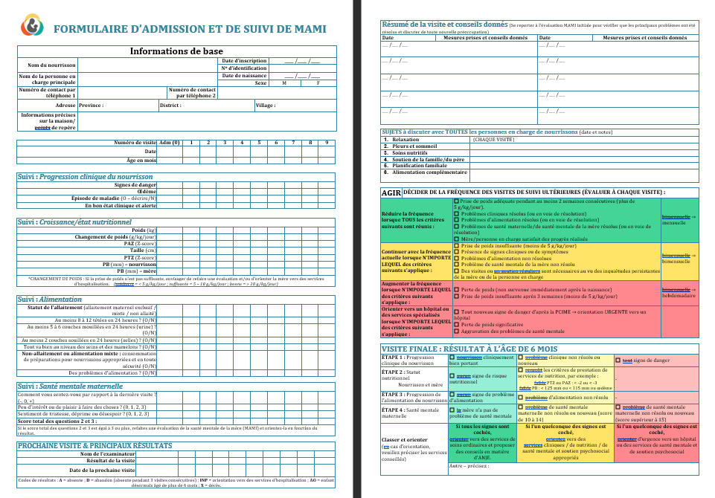
Kit de soutien 4. Suivi continu des progrès et du bien-être du couple mère/nourrisson à chaque visite
Plateforme de contenu : CH1304412
Notes:
AGIR : Distribuez le formulaire d’inscription et de suivi.
DIRE :
Composante 4 du kit de soutien : Suivi continu des progrès et du bien-être du couple mère/nourrisson à chaque visite.
Dans le cadre de [nom du contexte], nous nous entretiendrons d’abord avec les couples mère/nourrisson inscrits tous les [ajouter la fréquence des visites convenue]
L’objectif de ces visites est de suivre les progrès du nourrisson et de sa mère ainsi que d’évaluer les nouveaux facteurs de risque.
Nous utilisons pour cela le formulaire d’inscription et de suivi.
Nous suivons les progrès du nourrisson et de la mère à chaque visite. Nous vérifions également la présence de tout signe de danger, de nouvelles maladies et de problèmes d’alimentation ainsi que toute apparition ou évolution de problèmes de santé mentale chez la mère.
En outre, nous surveillons la croissance du nourrisson afin de nous assurer que sa courbe de poids évolue correctement, c’est-à-dire d’au moins 500 g ou 0,5 kg par mois pour un nourrisson de moins de six mois.
Nous calculons la prise de poids en g/kg/jour. Pour les nourrissons de moins de six mois, le seuil de référence est de 5 g/kg/jour. Si la prise de poids du nourrisson se situe en dessous de ce seuil, cela signifie que sa prise de poids est insuffisante.
À chaque visite, nous livrons des conseils ciblés à la mère ou à la personne qui s’occupe de l’enfant sur les problèmes déterminés lors de l’évaluation initiale, et/ou sur les nouveaux problèmes établis lors des visites de suivi.
Le suivi des personnes inscrites doit être effectué à chaque occasion en vue de déceler tout nouveau problème, mais aussi de suivre les progrès de la mère et de l’enfant.
La fréquence de ces visites dépend de la progression de la mère et de son nourrisson.

Slide 81
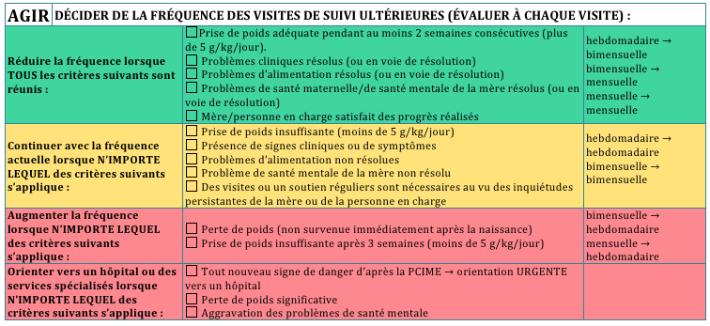
Kit de soutien Suivi : diminution progressive du niveau des soins prodigués
Plateforme de contenu : CH1304412
Notes:
DIRE :
S’ils se portent bien, vous pouvez les voir moins souvent
Si leur état se détériore ou que vous détectez un nouveau risque, vous pouvez augmenter à nouveau la fréquence des visites
En cas de complication, ils seront orientés vers les SC
Cette procédure doit respecter la progression de la mère et de l’enfant
Il s’agit de ne pas alourdir la charge de l’agent de santé ou de la mère
DIRE :
Nous nous basons sur les critères énumérés dans ce tableau pour déterminer si l’enfant se porte bien ou non.
Nous examinons la prise de poids, en g/kg/jour, ainsi que les éventuels problèmes cliniques, d’alimentation ou de santé mentale maternelle.

Slide 82
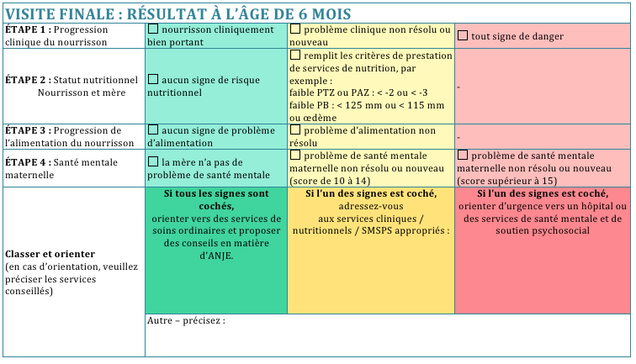
Kit de soutien Examen des résultats à 6 mois
Plateforme de contenu : CH1304412
Notes:
DIRE :
Une dernière visite a lieu lorsque le nourrisson atteint l’âge de six mois.
Celle-ci consiste à déterminer s’il convient de poursuivre le soutien à l’âge de 6 mois ou non.
La mère est-elle à risque ? Le nourrisson est-il à risque ?
DEMANDER : Que faire si le nourrisson est émacié lors de la visite à l’âge de six mois ?
Réponse : le soumettre à l’évaluation et à l’admission du programme IMAM.
DEMANDER : Que faire si le nourrisson a un problème d’alimentation à l’âge de six mois ?
Réponse : référer sa mère aux services d’ANJE, idéalement en lui apportant des conseils ciblés.
DEMANDER : Que faire si la mère présente un problème de santé mentale lors de cette dernière visite ?
Réponse : veiller à ce qu’elle soit mise en relation avec des services d’assistance en matière de santé mentale
DEMANDER : Que faire si le nourrisson et la mère se portent bien sur le plan nutritionnel, ne présentent pas de problèmes d’alimentation ou de problèmes cliniques, ni de problèmes de santé mentale ?
Réponse : Ils peuvent alors continuer à bénéficier des soins de santé habituels. Vous pouvez par exemple vous assurer qu’ils se rendent aux rendez-vous de vaccination et encourager la mère à demander à bénéficier d’assistance en matière d’ANJE en cas de problème d’alimentation et à consulter un médecin si elle ou son nourrisson tombent malades.
DIRE : En plus d’assurer la continuité des soins, l’examen à l’âge de six mois nous permet d’observer les résultats du couple mère/nourrison au moment de son départ du programme et ainsi d’évaluer l’impact du programme MAMI.
DIRE : certains nourrissons quittent parfois le programme avant d’avoir atteint l’âge de six mois, par exemple en cas d’abandon du suivi par la mère, de transfert vers d’autres programmes ou de décès. Dans de telles situations, il est parfois impossible d’obtenir les données de sortie. Elles peuvent néanmoins être classées des manières suivantes : Abandon, Transfert ou Décès.

Slide 83
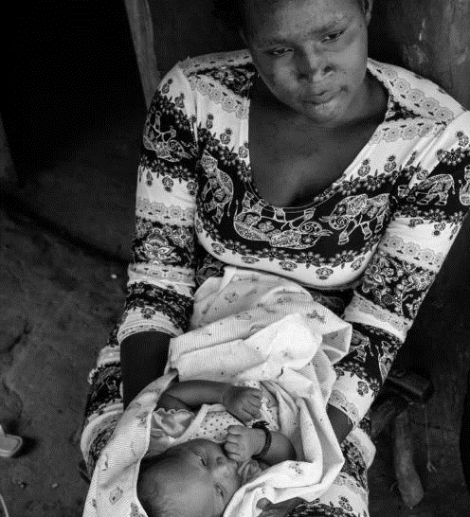
KIT DE SOUTIEN
SUJETS CLÉS
Save the Children,

Slide 84
Kit de soutien Sujets clés
RELAXATION
Plateforme de contenu : CH1304412
Notes:
DIRE : Nous allons nous pencher sur le sujet clé de la relaxation.
DEMANDER : Selon vous, pour quelle raison la relaxation figure-t-elle parmi les sujets clés du kit de soins MAMI ?
AGIR : Encouragez les participants à débattre de l’importance de ce sujet.
Points de discussion
L’anxiété, la fatigue et le stress émotionnel peuvent atténuer la qualité de l’allaitement.
Les techniques de relaxation contribuent à stimuler la montée de lait et garantissent l’efficacité ainsi que la poursuite de l’allaitement. Plus la sensation de détente est importante, meilleur sera l’écoulement de lait.

Slide 85
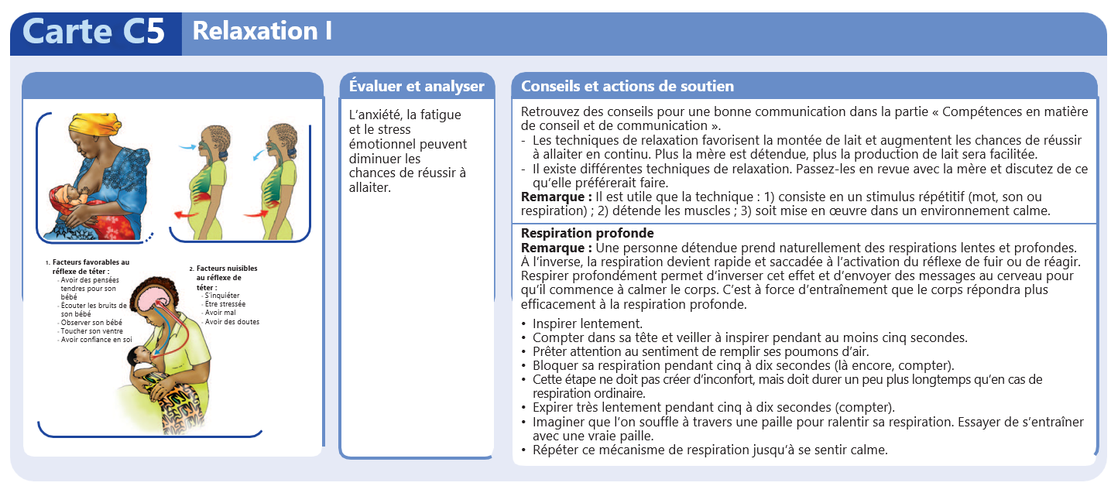
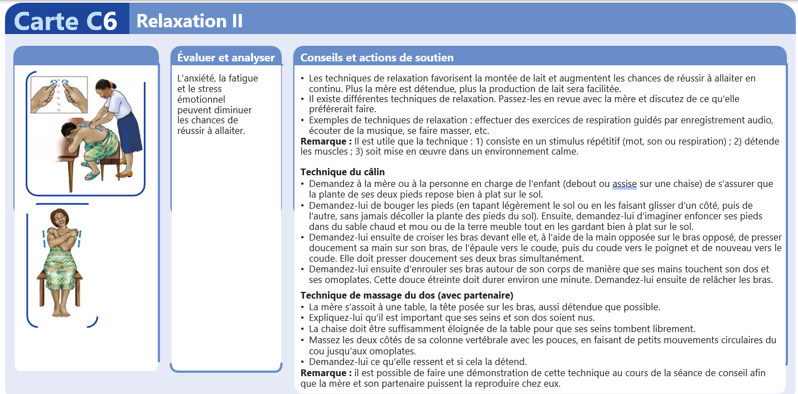
Kit de soutien – sujets clés Techniques de relaxation : scénario
Mariam a donné naissance à des jumeaux il y a un mois.
Il y a 2 semaines, leur père a perdu son emploi et a dû quitter le foyer pour trouver du travail. [Nom] nourrit des inquiétudes vis-à-vis de l’avenir et se sent de plus en plus stressée. L’un des jumeaux est enrhumé depuis une semaine et pleure presque tous les soirs. Mariam se sent épuisée.
Plateforme de contenu : CH1304412
Notes:
Instructions de l’activité
AGIR : Demandez à un volontaire de lire le scénario à l’écran.
DIRE : Prenez quelques minutes pour lire le contenu des cartes C5 et C6.
AGIR : accordez quelques minutes de lecture aux participants.
AGIR : Demandez à un volontaire de simuler une intervention qui tient compte des éléments du scénario.
AGIR : Demandez aux autres participants de commenter cette simulation.
Points de discussion
Il existe différentes techniques de relaxation. Passez-les en revue avec la mère et demandez-lui vers quelle méthode irait sa préférence.
Exemples de techniques de relaxation : exercices de respiration guidés par un enregistrement audio, écoute de musique, massage, etc.
Respiration profonde : Dans les situations de stress, soit nous prenons la fuite, soit nous passons à l’attaque. Dans de telles situations, nous ressentons de la confusion, nous transpirons, nos muscles se tendent, notre rythme cardiaque s’accélère, etc.
Nos respirations sont plus courtes et plus saccadées. La respiration profonde calme le corps, car c’est ainsi que nous respirons lorsque nous sommes au repos.
L’imagerie mentale : Cette technique consiste à imaginer une situation qui nous calme ou que nous aimons. Par exemple, à se représenter une odeur, une sensation de chaleur. Etc.
Technique du câlin
• Demandez à la mère ou à la personne qui s’occupe de l’enfant (debout ou assise sur une chaise) de s’assurer que la plante de ses pieds repose bien à plat sur le sol.
• Demandez-lui de bouger les pieds (en les tapant légèrement sur le sol ou en les faisant glisser d’un côté, puis de l’autre, en gardant toujours la plante des pieds ancrée dans le sol). Ensuite, demandez-lui d’imaginer les enfoncer dans du sable chaud et mou, ou dans de la terre meuble.
• Demandez-lui ensuite de croiser les bras devant elle et, à l’aide de la main opposée sur le bras opposé, de presser doucement sa main sur son bras, de l’épaule vers le coude, puis du coude vers le poignet et de nouveau vers le coude. Elle doit presser doucement ses deux bras simultanément.
• Demandez-lui ensuite d’enrouler ses bras autour de son corps de manière à ce que ses mains touchent son dos et ses omoplates. Cette douce étreinte doit durer environ une minute. Demandez-lui ensuite de relâcher les bras.
Technique de massage du dos (avec partenaire)
• La mère s’assoit à la table, la tête posée sur ses bras, aussi détendue que possible.
• Expliquez-lui qu’il est important que ses seins et son dos soient nus.
• La chaise doit être suffisamment éloignée de la table pour que ses seins soient libres.
• Massez les deux côtés de sa colonne vertébrale avec les pouces, en faisant de petits mouvements circulaires du cou jusqu’aux omoplates.
• Demandez-lui ce qu’elle ressent et si cela la détend. Remarque : il est possible de démontrer cette technique au cours de la séance de conseil afin que la mère et son partenaire puissent la reproduire chez eux.

Slide 86
Kit de soutien Sujets clés
PLEURS ET SOMMEIL
Plateforme de contenu : CH1304412
Notes:
DIRE : Nous allons maintenant aborder le sujet clé des pleurs et du sommeil.
DEMANDER : Selon vous, pour quelle raison les pleurs et le sommeil figurent-ils parmi les sujets clés du kit de soins MAMI ?
AGIR : Encouragez les participants à débattre de l’importance de ce sujet.
Points de discussion
Les pleurs constituent une forme normale d’expression des bébés.
Certains bébés pleurent plus que d’autres et d’autres pleurent même quand tout va bien.
Chez un bébé de deux mois, les pleurs peuvent durer de 30 minutes à cinq à six heures par jour.
Les pleurs, qui surviennent parfois en fin d’après-midi et en début de soirée, peuvent s’intensifier entre six et huit semaines
Cette situation peut être très stressante et épuisante pour la mère ou la personne qui s’occupe de l’enfant – ainsi que pour les membres de la famille – et la contraindre à trouver des moyens de calmer le nourrisson.
Expliquer à une mère comment calmer les pleurs de son nourrisson peut lui rendre un grand service et soulager son stress.
Tous les bébés dorment différemment. Certains bébés ne dorment pas pendant de longues périodes.
Cela peut être épuisant et stressant pour la mère ou la personne qui s’occupe de l’enfant.
Expliquer à la mère d’un jeune enfant comment faire en sorte que son sommeil soit sûr et récupérateur peut s’avérer particulièrement utile.

Slide 87
Kit de soutien – sujets clés Pleurs et sommeil : scénario
Pierre présentait une insuffisance pondérale à la naissance et a contracté un rhume à l’âge de 5 semaines. Depuis, il pleure assez régulièrement, parfois pendant de longues heures, et ne dort plus aussi bien qu’avant. Ses parents se sont rendus au centre de santé, où le médecin leur a annoncé que Pierre était en bonne santé, mais qu’il était petit pour son âge.
Sa mère Eliz et son père Lawrence sont épuisés et ont l’impression d’avoir tout essayé. Gênés par ces pleurs incessants, les autres membres de la famille les implorent en outre d’y remédier.
Plateforme de contenu : CH1304412
Notes:
Instructions de l’activité
AGIR : Demandez à un volontaire de lire le scénario à l’écran.
DIRE : Prenez quelques minutes pour lire le contenu de la carte C4.
AGIR : accordez quelques minutes de lecture aux participants.
DIRE : Rappelez-vous qu’un bon conseil contient un nombre limité d’informations utiles et ciblées. N’émettez aucun jugement et aucune critique. Félicitez et encouragez les participants à chaque occasion. Convenez d’une mesure que la personne qui s’occupe de l’enfant pourra raisonnablement tenter d’appliquer pour résoudre son problème.
AGIR : Demandez à un volontaire de s’inspirer du scénario pour simuler une situation lors de laquelle il s’adresse à la mère et au père.
AGIR : Demandez aux autres participants de commenter cette simulation.

Slide 88
Conseils sur le sommeil
LE GUIDE DU SOMMEIL DE QUALITÉ EN 7 POINTS
Le bébé est tenu à l’écart de la fumée de jour comme de nuit
La mère est sobre et ses facultés sont intactes
Le bébé est allaité jour et nuit
Le bébé est en bonne santé et né à terme
Le bébé dort sur le dos
Le bébé est légèrement vêtu et recouvert jusqu’au cou
Le bébé dort sur une surface ferme dans un espace de sommeil sécurisé
Plateforme de contenu : CH1304412
Notes:
DIRE : Le Guide du sommeil de qualité en sept points résume les conseils à suivre pour garantir la qualité du sommeil du nourrisson.
AGIR : Lisez les 7 points à l’écran

Slide 89
Kit de soutien Sujets clés
SOINS NUTRITIFS
Plateforme de contenu : CH1304412
Notes:
DIRE : Nous allons nous pencher sur le sujet clé des soins nutritifs
DEMANDER : Quelqu’un peut-il nous expliquer ce que sont les soins nutritifs ?
Points de discussion :
Pour que les enfants puissent réaliser leur plein potentiel, ils doivent bénéficier des cinq composantes interdépendantes et indivisibles des soins nutritifs :
une bonne santé
une nutrition adéquate
un environnement sûr
des soins attentionnés
des possibilités d’apprentissage
Au cours des premières années de la vie de l’enfant, les parents, les membres de la famille proche et les personnes qui s’en occupent sont les plus proches des jeunes enfants et donc les meilleurs prestataires de soins nutritifs.
Il est pour cette raison essentiel que les jeunes enfants évoluent dans un environnement familial sûr.
DEMANDER : Selon vous, pour quelle raison les soins nutritifs figurent-ils parmi les sujets clés du kit de soins MAMI ?
AGIR : Encouragez les participants à débattre de l’importance de ce sujet.
Points de discussion
Les soins nutritifs sont essentiels au bon développement et à la croissance des enfants.
La période allant de la grossesse à l’âge de trois ans, au cours de laquelle le cerveau est le plus sensible aux influences extérieures, est à ces égards déterminante
Cette période inclut celle de zéro à six mois.

Slide 90
Kit de soutien – sujets clés Soins nutritifs : la prestation de soins attentionnés
Il s’agit de la capacité de la personne qui s’occupe de l’enfant à détecter et à correctement interpréter les signaux du nourrisson ainsi qu’à agir de manière opportune et appropriée.
Cette composante est fondamentale en ce que les personnes qui dispensent des soins attentionnés sont plus à même de tenir compte des quatre autres composantes.
Plateforme de contenu : CH1304412
Notes:
Instructions de l’activité
AGIR : Demandez à un volontaire de lire le scénario à l’écran.
DIRE : Prenez quelques minutes pour lire le contenu de la carte C4.
AGIR : accordez quelques minutes de lecture aux participants.
DIRE : Rappelez-vous qu’un bon conseil contient un nombre limité d’informations utiles et ciblées. N’émettez aucun jugement et aucune critique. Félicitez et encouragez les participants à chaque occasion. Convenez d’une mesure que la personne qui s’occupe de l’enfant pourra raisonnablement tenter d’appliquer pour résoudre son problème.
AGIR : Demandez à un volontaire de s’inspirer du scénario pour simuler une situation lors de laquelle il s’adresse à la mère et au père.
AGIR : Demandez aux autres participants de commenter cette simulation.

Slide 91
Kit de soutien – sujets clés Soins nutritifs : activités
Plateforme de contenu : CH1304412
Notes:
DIRE :
Chaque nourrisson est unique à la naissance et grandit à sa manière, différemment des autres enfants.
Les soins qui lui sont prodigués dans la petite enfance ont également une incidence sur ses apprentissages. Ses expériences auprès de sa famille et des autres personnes qui s’occupent de lui au cours des premières années posent les bases de la personne qu’il deviendra à l’âge adulte.
Les enfants acquièrent l’essentiel de leurs connaissances à un très jeune âge.
C’est avant la naissance et au cours des deux premières années de la vie que le cerveau se développe le plus rapidement.
Les zones du cerveau liées à l’audition et à la vue se développent le plus rapidement au cours des 3 à 4 premiers mois de la vie.
Les zones du langage se développent le plus rapidement entre 6 et 12 mois.
L’écran affiche des activités adaptées aux différents groupes d’âge, de la naissance à 2 ans et plus.

Slide 92
Kit de soutien – sujets clés Soins nutritifs : scénario
Mariam est inscrite au programme de soins MAMI avec son bébé Fauzah, âgé de 6 semaines. Vous remarquez qu’elle et son bébé n’échangent pas beaucoup d’interactions stimulantes. Elle le nourrit et le soigne correctement, veille sur lui, mais semble ne pas témoigner d’intérêt pour son développement.
Plateforme de contenu : CH1304412
Notes:
Instructions de l’activité
AGIR : Demandez à un volontaire de lire le scénario à l’écran.
DIRE : Prenez quelques minutes pour lire le contenu des cartes C8, C9 et C10.
AGIR : accordez quelques minutes de lecture aux participants.
DIRE : Rappelez-vous qu’un bon conseil contient un nombre limité d’informations utiles et ciblées. N’émettez aucun jugement et aucune critique. Félicitez et encouragez les participants à chaque occasion. Convenez d’une mesure que la personne qui s’occupe de l’enfant pourra raisonnablement tenter d’appliquer pour résoudre son problème.
AGIR : Demandez à un volontaire de simuler une situation dans laquelle il tente de convaincre une mère de jouer et de communiquer avec son bébé en lui expliquant la marche à suivre.
AGIR : Demandez aux autres participants de commenter cette simulation.

Slide 93
Kit de soutien Sujets clés
SOUTIEN DE LA FAMILLE/DU PÈRE
Plateforme de contenu : CH1304412
Notes:
DIRE : Penchons-nous maintenant sur le sujet clé du soutien de la famille et du père
DEMANDER : Selon vous, pour quelle raison le soutien de la famille et du père figure-t-il parmi les sujets clés du kit de soins MAMI ? Pourquoi est-il essentiel qu’une mère qui s’occupe de son nourrisson bénéficie du soutien de son père et de sa famille ?
AGIR : Encouragez les participants à débattre de l’importance de ce sujet.
AGIR : Cherchez à savoir dans quelle mesure les pères ainsi que les autres membres de la famille qui participent à la formation soutiennent les nouvelles mères, et qui les soutient le plus souvent.
DEMANDER : Quelles personnes influencent le plus les pratiques d’alimentation et de soins des nourrissons ?
Points de discussion :
Il est utile de solliciter la participation des pères/co-parents, des grands-mères et des belles-mères ou d’autres membres de la famille aux séances de conseil ou de leur proposer de rejoindre des activités connexes, par exemple des formations, des groupes de soutien ou des groupes d’information.
En effet, ce sont souvent eux qui influencent ou déterminent les pratiques d’alimentation des nourrissons ainsi que les démarches de recherche de soins. Leur livrer des conseils et des formations sur les pratiques recommandées encouragera les changements de comportement et l’adoption de pratiques positives en matière d’alimentation et de soins à l’échelle familiale.
En incluant les membres de la famille dans les séances de conseil prénatal, il est possible de trouver différentes manières d’assister la mère ainsi que de favoriser l’allaitement maternel à la naissance.
Les membres de la famille peuvent ainsi eux aussi mémoriser les informations utiles et lui apporter un soutien continu.

Slide 94
Kit de soutien – sujets clés Soutien de la famille/du père : scénario
Il y a une semaine, Eunice a donné naissance à un fils, Mark. Eunice peine à s’acquitter des tâches ménagères tout en s’occupant de son nouveau-né ; ce nouveau rôle de mère la dépasse.
Elle rencontre également des difficultés avec l’allaitement : Mark ne tète pas longtemps et se détache du sein sans témoigner de satisfaction. Elle se demande si sa production de lait n’est pas insuffisante.
Plateforme de contenu : CH1304412
Notes:
Instructions de l’activité
AGIR : Demandez à un volontaire de lire le scénario à l’écran.
DIRE : Prenez quelques minutes pour lire le contenu des cartes C1 et C2.
AGIR : Accordez quelques minutes de lecture aux participants.
DIRE : Rappelez-vous qu’un counselling adapté contient un nombre limité d’informations utiles et ciblées. N’émettez aucun jugement et aucune critique. Félicitez et encouragez à chaque occasion. Convenez d’une mesure que la personne qui s’occupe de l’enfant pourra raisonnablement tenter d’appliquer pour résoudre son problème.
AGIR : Demandez à un volontaire de s’inspirer de ce scénario pour simuler une situation lors de laquelle, premièrement il pourrait parler à la mère, puis en second lieu, où il pourrait suggérer à la famille d’apporter son soutien à la mère et au nourrisson.
AGIR : Demandez aux autres participants de commenter cette simulation.

Slide 95
Kit de soutien Sujets clés
PLANIFICATION FAMILIALE
Plateforme de contenu : CH1304412
Notes:
Note à l’animateur : vous disposez de 10 minutes pour aborder ce sujet clé
DIRE : Nous allons nous pencher sur le sujet clé de la planification familiale
DEMANDER : Selon vous, pour quelle raison la planification familiale figure-t-elle parmi les sujets clés du kit de soins MAMI ? Pourquoi est-ce important pour le bien-être des nourrissons de moins de six mois ?
Points de discussion
Espacer les naissances permet d’augmenter le temps consacré à l’allaitement ainsi qu’aux soins de chaque enfant et, en fin de compte, d’améliorer leurs résultats individuels.
Permet au corps de la mère de se reconstituer entre deux grossesses.
La pression financière qui s’exerce sur la famille est également moindre, car les dépenses relatives aux frais de scolarité, aux vêtements, à la nourriture, etc. sont moins importantes.

Slide 96
Kit de soutien – sujets clés Planification familiale : scénario
Obbo a deux enfants : une fille, Fausta, âgée de 3 mois et un fils âgé de 16 mois.
Obbo et Fausta sont inscrites au programme MAMI. Lors de l’évaluation de l’alimentation, il a été constaté qu’Obbo, en plus de l’allaitement, donnait d’autres aliments à Fausta.
Plateforme de contenu : CH1304412
Notes:
Instructions de l’activité
AGIR : Demandez à un volontaire de lire le scénario à l’écran.
DIRE : Prenez quelques minutes pour lire le contenu de la carte C3.
AGIR : accordez quelques minutes de lecture aux participants.
DIRE : Rappelez-vous qu’un counselling adapté contient un nombre limité d’informations utiles et ciblées. N’émettez aucun jugement et aucune critique. Félicitez et encouragez les participants à chaque occasion. Convenez d’une mesure que la personne qui s’occupe de l’enfant pourra raisonnablement tenter d’appliquer pour résoudre son problème.
AGIR : Demandez à un volontaire de s’inspirer du scénario pour simuler une situation lors de laquelle il s’adresse à la mère.
AGIR : Demandez aux autres participants de commenter cette simulation.

Slide 97
Kit de soutien Sujets clé
ALIMENTATION COMPLÉMENTAIRE
Plateforme de contenu : CH1304412
Notes:
Note à l’animateur – consacrez 10 minutes à ce sujet clé
DIRE : Nous allons maintenant aborder le sujet clé de l’alimentation complémentaire
DEMANDER : Selon vous, pour quelle raison l’alimentation complémentaire figure-t-elle parmi les sujets clés du kit de soins MAMI ?

Slide 98
Kit de soutien – Sujets clé Pourquoi le counselling en alimentation complémentaire est-il important
Plateforme de contenu : CH1304412
Notes:
DIRE :​
Ce graphique illustre la manière dont l’alimentation complémentaire complète l’allaitement maternel à partir de l’âge de six mois afin de suivre l’évolution des besoins énergétiques de l’enfant.​
Ce diagramme inspiré d’une publication du réseau IBFAN (International Baby Food Action Network) montre que le lait maternel constitue le régime complet d’un enfant jusqu’à l’âge de six mois. ​
De six mois à deux ans, le lait maternel continue de couvrir la plupart des besoins énergétiques de l’enfant.​
Notez dans ce graphique que la quantité de nutriments apportés par le lait maternel augmente après six mois. Dans l’ensemble, il ne s’agit que d’un « allaitement partiel, » car les besoins énergétiques doivent être complétés par des aliments complémentaires​
Après deux ans, les aliments solides constituent progressivement la majeure partie du régime alimentaire de l’enfant. ​
L’allaitement maternel au-delà de 2 ans (dit « l’allaitement prolongé ») constitue une source précieuse de nutrition et de protection contre les maladies aussi longtemps que l’allaitement se poursuit. ​
Lecture complémentaire : https://kellymom.com/ages/older-infant/ebf-benefits/

Slide 99
Kit de soutien – Sujets clé Alimentation complémentaire : principales recommandations
En complément du lait maternel jusqu’à l’âge de 2 ans et au-delà
Plateforme de contenu : CH1304412
Notes:
DEMANDER : « Quelles sont les principales recommandations en matière d’alimentation complémentaire ? »​
--> CLIQUER SUR ​
​​
DIRE (résumez à l’aide des points suivants) : ​
Les principales recommandations en matière d’alimentation complémentaire :​
Introduction des premiers aliments à l’âge de six mois​
La fréquence, la quantité et la texture des repas doivent être adaptées à l’âge de l’enfant. ​​ Remarque : L’alimentation doit être adaptée à l’âge de l’enfant ainsi qu’à l’étape et tenir compte de toute prématurité et de tout retard de développement/d’acquisition de compétences associés à d’éventuels handicaps. ​
Les aliments doivent être préparés, conservés et manipulés dans le respect des règles d’hygiène alimentaire​
Pendant la maladie : augmentez l’apport hydrique de l’enfant pendant la maladie (notamment en l’allaitant fréquemment) et encouragez-le à manger (par exemple, en lui proposant des aliments mous, appétissants ou qu’il aime). Après la maladie, les personnes qui s’occupent de l’enfant doivent augmenter la fréquence des repas et l’encourager à manger davantage. ​
Les enfants en situation particulière (par exemple, ceux qui souffrent de malformations congénitales, d’allergies ou de handicaps) qui présentent des contraintes et des besoins alimentaires spécifiques devront bénéficier d’un soutien adapté. Il faut par exemple donner davantage de consistance à la nourriture d’un enfant qui, en raison d’un trouble neurologique comme la paralysie cérébrale, rencontre des problèmes de déglutition​
L’alimentation des enfants doit être assurée avec rigueur par les personnes qui s’en occupent.
DIRE : Cette infographie illustre la grande diversité des éléments à prendre en compte dans l’alimentation complémentaire. Les personnes qui s’occupent des enfants rencontrent parfois des difficultés à tenir compte de l’ensemble de ces facteurs.
​​
Source : Fonds des Nations Unies pour l’enfance (UNICEF), Improving Young Children’s Diets During the Complementary Feeding Period. UNICEF Programming Guidance New York: UNICEF, 2020. https://www.unicef.org/media/93981/file/Complementary-Feeding-Guidance-2020.pdf ​ ​

Slide 100
Kit de soutien – sujets clés Alimentation complémentaire : scénario
Fred a été admis dans le programme de soins MAMI à l’âge de 3 mois avec un Z-score poids/âge inférieur à -3. Fred et sa mère Alice ont bénéficié d’un soutien et se portent bien. Ils sont néanmoins originaires d’une région touchée par l’insécurité alimentaire et les revenus de leur ménage sont limités. Leur famille peine par conséquent à s’approvisionner en aliments nutritifs en quantité suffisante.
Fred approche maintenant de l’âge de six mois et quittera bientôt le programme de soins MAMI.
Plateforme de contenu : CH1304412
Notes:
Instructions de l’activité :
AGIR : Demandez à un volontaire de lire le scénario à l’écran.
DIRE : Prenez quelques minutes pour lire le contenu de la carte C7.
AGIR : accordez quelques minutes de lecture aux participants.
DIRE : Rappelez-vous qu’un counselling adapté contient un nombre limité d’informations utiles et ciblées. N’émettez aucun jugement et aucune critique. Félicitez et encouragez les participants à chaque occasion. Convenez d’une mesure que la personne qui s’occupe de l’enfant pourra raisonnablement tenter d’appliquer pour résoudre son problème.
AGIR : Demandez à un volontaire de s’inspirer du scénario pour simuler une situation lors de laquelle il s’adresse à la mère.
AGIR : Demandez aux autres participants de commenter cette simulation.
Note à l’animateur : à ce stade, seule la question de l’introduction des aliments complémentaires doit être abordée dans le cadre des recommandations pertinentes pour les nourrissons de six à neuf mois. Il faut expliquer que toute recommandation relative à l’alimentation complémentaire à l’âge d’un à deux ans n’est pas un counselling aproprié à l’âge, mais que ce sujet pourra être abordé ultérieurement. Le counselling doit être ciblé et pertinent.

Slide 101
Résumé
Dépistage et évaluation
Gestion et suivi
Examen et transfert
Plateforme de contenu : CH1304412
Notes:
AGIR : Résumez les trois composantes : Dépistage et évaluation, Gestion et suivi, Examen et orientation. Rassemblez tous les éléments du kit de soins – expliquez leur rôle dans le parcours du couple mère/nourrisson

Slide 102
MODULE 7
GENRE ET VIOLENCE BASÉE SUR LE GENRE
Save the Children,

Slide 103
Genre et violence basée sur le genre Définitions et rôles du genre
Crédits de l’image : Banque mondiale
Plateforme de contenu : CH1304412
Notes:
DEMANDER : Quelle est la différence entre le genre et le sexe ?
Définition du sexe : désigne les différences physiques entre les personnes de sexe masculin, féminin ou intersexe. Le sexe d’une personne lui est généralement assigné à la naissance sur la base de caractéristiques physiologiques, notamment les organes génitaux et la composition chromosomique.
Définition du genre : Le genre désigne les rôles, comportements, expressions et identités socialement construits des filles, des femmes, des garçons, des hommes et des personnes de genre différent.
Instructions de l’activité (15 minutes) :
AGIR : Préparez un flip chart comprenant deux colonnes : une colonne HOMMES et une colonne FEMMES
DEMANDER : En général, comment les responsabilités parentales et les soins aux enfants sont-ils répartis entre les hommes et les femmes dans [nom du contexte] ?
AGIR : Notez les réponses dans la colonne correspondante.
AGIR : Animez une discussion sur la répartition des soins aux enfants entre les hommes et les femmes.
DEMANDER : Que pouvons-nous faire pour répartir plus équitablement le temps et les efforts consacrés au soin des enfants entre les hommes et les femmes au sein de la communauté ?

Slide 104
Genre et violence basée sur le genre Définition de la violence basée sur le genre
Tout préjudice perpétré à l’encontre d’une personne ou d’un groupe de personnes en raison de leur sexe, de leur genre, de leur orientation sexuelle et/ou de leur identité de genre réels ou perçus.
[SI POSSIBLE, INSÉRER TOUTE STATISTIQUE PERTINENTE RELATIVE À LA VBG DANS LE CONTEXTE]
Quatre catégories
Violence physique | Violence sexuelle
Violence psychologique | Négligence
Plateforme de contenu : CH1304412

Slide 105
Genre et Violence Basée sur le Genre Effets de la violence basée sur le genre sur une mère et son bébé
La violence basée sur le genre affecte non seulement la santé physique, mais aussi la santé mentale et peut conduire à l’isolement, à la dépression, voire entraîner des comportements auto-agressifs ou des tentatives de suicide.
Les mères ne sont plus capables de s’occuper pleinement de leur enfant, ne lui accordent qu’une attention limitée et l’allaitement est perturbé.
Plateforme de contenu : CH1304412

Slide 106
Genre et violence basée sur le genre Atténuation des violences basées sur le genre
Signalez tout cas de violence basée sur le genre aux autorités.
Mettez les victimes en contact avec des organisations de soutien.
Informez-vous sur les causes profondes de la violence.
Mettez fin au harcèlement sexuel, à la culture du viol et à la culpabilisation des victimes.
Mettez en place des organes de réconciliation pour apporter un soutien psychosocial aux victimes.
Multipliez les activités de plaidoyer et de sensibilisation contre la violence basée sur le genre.
Formez les agents de santé à la prise en charge des mères victimes de violence basée sur le genre.
Plateforme de contenu : CH1304412

Slide 107
Genre et violence basée sur le genre Santé mentale et soutien psychosocial
Soyez attentifs aux signes avant-coureurs de la dégradation de la relation entre le bébé et sa mère.
Enseignez-leur les techniques de relaxation.
Orientez les mères vers des groupes de soins.
Mettez les mères en contact avec un agent communautaire d’assistance psychosociale.
Savoir quand orienter les cas vers le service approprié de prise en charge des troubles de la santé mentale.
Plateforme de contenu : CH1304412
Notes:
DIRE : Plusieurs interventions contribuent efficacement à diminuer les effets de la dépression ainsi qu’à promouvoir les enjeux relatifs à la santé mentale maternelle.
Demander : Quels « signes avant-coureurs » peuvent nous indiquer qu’une mère est en mauvaise santé mentale ou qu’elle se sent en difficulté ?
Points de discussion :
Exemples de signes avant-coureurs :
Absence de contact visuel
Absence de contact physique au-delà du nécessaire
Manque d’interactions expressives entre la mère et l’enfant (échange de grimaces)
Manque d’interactions verbales entre la mère et l’enfant (gazouillis, sons, inflexions dans la voix, la mère parle au bébé)
Signes manifestes d’inquiétude chez la mère
Le bébé est plus attentif aux stimuli extérieurs que sa mère
Le bébé est constamment agité et ne semble pas apaisé par la présence ou le toucher de sa mère

Slide 108
Genre et violence basée sur le genre Santé mentale et soutien psychosocial
Les groupes de soins ou de soutien sont constitués de personnes qui partagent un intérêt ou une expérience de vie similaires.
Ils peuvent être informels ou formels, mais présentent les caractéristiques suivantes :
Environnement sûr
Sens de respect
Partage d’informations
Disponibilité des pratiques d’entraide
Partage des responsabilités
Acceptation
Apprentissage les uns des autres
Connexion émotionnelle
Plateforme de contenu : CH1304412
Notes:
DIRE :
Se sentir soutenu, c’est généralement se sentir en confiance, accepté, estimé, valorisé et respecté.
Lorsque nous nous sentons soutenus, nous sommes plus en mesure de partager des informations, d’acquérir de nouvelles compétences, de faire part de nos pensées et de nos sentiments ainsi que d’entrer en relation avec autrui.
Les groupes de soutien ou de soin constituent pour leurs participants un lieu sûr où ils se sentent respectés, un lieu où ils peuvent partager leurs connaissances, bénéficier d’une assistance concrète, partager la responsabilité de la réussite du groupe, s’ouvrir aux opinions et aux sentiments d’autrui, apprendre de chacun et entrer en relation émotionnelle avec leurs pairs.

Slide 109
MODULE 8
SCÉNARIOS DE CAS
Crédit photo : Save the Children

Slide 110
Scénarios Comment utiliser les cartes de counseling
Plateforme de contenu : CH1304412
Notes:
Agir : Distribuez les cartes de counselling MAMI et le livret d’mesures de soutien (soit un par personne, soit un pour deux personnes)
DIRE :
Les cartes de counselling et le livret d’mesures de soutien MAMI ont été divisés en trois sections selon les besoins de la mère ou de la personne qui s’occupe de l’enfant :
La section A porte sur les problèmes et les besoins des nourrissons qui sont allaités ou principalement allaités.
La section B porte sur les problèmes et les besoins des personnes qui s’occupent de l’enfant, des partenaires et des membres de la famille. Les cartes de counselling et le livret d’mesures de soutien MAMI servent d’aide-mémoire aux conseillers lors de la prise en charge de nourrissons non allaités.
La section C porte sur les sujets clés à aborder avec la mère lors de la séance de counselling et vise à répondre aux besoins recensés au cours de la phase d’évaluation du parcours.
Penchons-nous d’abord sur les cartes de conselling et tâchons de comprendre leur fonctionnement
Les cartes de counselling MAMI présentent une illustration qui peut être montrée à la mère ou à la personne qui s’occupe de l’enfant pendant la séance de conseil. Les messages clés et les mesures sont listés au verso de chaque carte pour que le conseiller puisse s’y référer. MONTREZ UN EXEMPLE.
Il y a trois colonnes du côté des conseillers/agents de santé :
Images : Petits exemplaires des images que la personne qui s’occupe de l’enfant/client peut voir
Évaluer et analyser : un rappel des points clés à évaluer et à analyser pour déterminer s’il y a des problèmes dans ce domaine
Counselling et mesures de soutien : un rappel des principales informations à communiquer au cours de la séance de counselling dans ce domaine.
Au bas de la carte se trouvent des liens vers des vidéos que vous pouvez montrer lors des séances de counselling, à la condition que vous disposiez d’un appareil électronique tel qu’un téléphone portable ou une tablette. Vous pouvez les télécharger ou les lire en ligne, à la condition que vous disposiez d’une connexion Internet.
À chaque séance, le conseiller peut choisir la ou les cartes appropriées pour aborder les principaux problèmes recensés (CARTES A1 à B3) et discuter d’autres sujets plus généraux (CARTES C1 à C7).
À la page 3, au début de la section sur les cartes de counselling, se trouve une table des matières. Vous y retrouverez facilement le problème que vous avez recensé et la carte de counselling correspondante. MONTRER LA PAGE DE CONTENU
Le livret et les cartes n’ont pas vocation à remplacer les connaissances et les compétences que le conseiller doit posséder, mais servent plutôt à rappeler les mesures et les messages clés. Pour garantir des conseils et un suivi efficaces, veillez à consigner les sujets abordés lors de chaque visite.

Slide 111
Scénarios Résumé – les étapes du counselling
Étape 1 : Évaluer – demander, écouter et observer
Étape 2 : Analyser – établir la liste des difficultés et les classer par ordre de priorité
Étape 3 : Agir – discuter, suggérer et convenir d’un accord
Plateforme de contenu : CH1304412
Notes:
Demander : Vous avez sans doute retenu que les séances de counselling doivent se dérouler en trois étapes. Vous souvenez-vous desquelles il s’agit ?
→ CLIQUER
Dire :
Les voici :
Évaluer – il s’agit des compétences « d’écoute et d’apprentissage » mobilisées lors des séances de conseil pour faire preuve d’empathie. Cette étape consiste à rassembler le MAXIMUM d’informations sur la situation de la mère au regard de l’alimentation et des soins. Prenez garde à ne pas immédiatement relever ses erreurs ou tout propos inexact. Le formulaire d’évaluation rapide et simple ainsi que le formulaire d’évaluation complète (distribués dans le cadre de cette formation et disponibles dans la boîte à outils sur l’ANJE en situation d’urgence) ont été conçus pour aider le conseiller à formuler ses questions d’évaluation de manière à ce que la mère puisse fournir les informations voulues ainsi qu’à brosser un tableau fidèle de sa situation. ​
Analyser – s’applique à l’évaluation silencieuse, qui consiste à comparer les enseignements de l’évaluation (demander, écouter, observer) aux recommandations (alimentation et soins) pour un enfant de l’âge correspondant, puis à recenser les problèmes et hiérarchiser ceux qui doivent être résolus dans l’immédiat.​
Agir – discuter avec la personne qui s’occupe de l’enfant en terme du niveau où il se situe dans les Étapes du Modèle du Changement (rappelez les étapes aux participants). Prodiguez des conseils pratiques à la personne qui s’occupe de l’enfant de manière à améliorer son autonomie et lui permettre de faire des choix éclairés. Les compétences d’autonomisation et de soutien. Il est essentiel de convenir avec la personne qui s’occupe de l’enfant du problème prioritaire ainsi que de la mesure qu’elle pourrait prendre pour le résoudre. Celle-ci doit être faisable, réalisable et, si possible, limitée dans le temps ; par exemple, une personne qui s’occupe d’un nourrisson de moins de six mois pourrait ne pas lui donner d’eau en plus du lait maternel pendant quelques jours, jusqu’à la nouvelle visite du conseiller, mais pas au-delà.
Extrait du kit de counselling ANJE communautaire, UNICEF, 2013.​

Slide 112
Module 8 – Activité Scénarios : Utiliser les cartes de counselling
On dénombre CINQ scénarios : A, B, C et D
Parcourez le scénario qui vous a été attribué et suivez les étapes suivantes :
Examinez les informations des formulaires remplis (ÉVALUER).
Déterminez DEUX PROBLÈMES PRIORITAIRES au cours de l’évaluation (ANALYSER).
Décidez laquelle des cartes de counselling MAMI des sections A et B pourrait être utile pour résoudre les problèmes de ce nourrisson et de la personne qui s’en occupe (AGIR).
Décidez s’il conviendrait ou non d’aborder l’un des thèmes de la section C lors de la première séance de counselling.
Préparez un court jeu de rôle en amont de la première séance de counselling, dans lequel vous traitez uniquement le(s) problème(s) prioritaire(s) du scénario qui vous a été attribué. Vous le présenterez au groupe à l’aide des cartes de counselling choisies.
Plateforme de contenu : CH1304412
Notes:
Dire :
Nous allons nous baser sur différents scénarios pour nous familiariser avec ces différentes sections et leur contenu.
Instructions de l’activité (60 minutes + 60 minutes pour le jeu de rôle et la discussion)
Répartissez les participants en 4 groupes et attribuez à chacun un scénario (A, B, C ou D).
Remettez à chaque participant du groupe l’ensemble des documents correspondant au scénario attribué ainsi qu’un jeu complet de formulaires.
Les participants doivent passer les scénarios en revue et procéder de la manière suivante pour celui de leur groupe :
Examiner les informations des formulaires remplis (ÉVALUER).
Examiner les résultats de l’évaluation, les résumer et classer le risque comme faible, modéré ou grave (ANALYSER).
Identifier DEUX PROBLÈMES PRIORITAIRES au cours de l’évaluation (ANALYSER).
Passer les informations en revue et déterminer quelles mesures doivent être prises pour ces DEUX PROBLÈMES PRIORITAIRES lors de la visite de soutien avec le nourrisson et la personne qui s’en occupe.
Décider laquelle des cartes de counselling MAMI des sections A et B pourrait être utile pour résoudre les problèmes de ce nourrisson et de la personne qui s’en occupe (AGIR)
Décidez s’il conviendrait ou non d’aborder l’un des thèmes de la section C lors de cette visite
Préparer un court jeu de rôle en amont de la première séance de counselling afin de cibler uniquement le(s) problème(s) prioritaire(s) du scénario attribué, lequel sera présenté au groupe à l’aide des cartes de counselling déterminées
Au bout d’une heure, réunissez tous les participants
Demandez à chaque groupe de jouer son scénario. Une personne joue le rôle du conseiller et une autre joue le rôle de la mère ou de la personne qui s’occupe de l’enfant – demandez-leur d’indiquer clairement la ou les cartes de counselling qu’ils ont décidé d’utiliser
Faites réfléchir le groupe en lui posant diverses questions. Par exemple, quelles sont les compétences en matière de counselling que vous avez relevées ? Avez-vous des commentaires constructifs ? Approuvez-vous ce choix de cartes de counselling et êtes-vous d’accord avec les informations communiquées ?

Slide 113
MODULE 9
SUIVI, ÉVALUATION, REDEVABILITÉ ET APPRENTISSAGE
Crédit photo : Save the Children, Bangladesh

Slide 114
MODULE 10
PLAN D’ACTION
Crédit photo : Save the Children

Slide 115
Module 9 – Activité Enregistrement et rapportage MAMI
Plateforme de contenu : CH1304412
Notes:
Instructions de l’activité (60 minutes)
Étape 1 (25 minutes)
Remettez le document Module 9_Activity Sheet_MAMI Register (Module 9_Fiche d’activité_Registre MAMI) à chaque participant
En binômes, les participants complètent le registre avec le scénario qui leur a été attribué lors de la dernière activité
Les animateurs font le tour des groupes et apportent leur aide au besoin
Étape 2 (25 minutes)
Remettez les documents Module 9_Activity Sheet_MAMI Reporting Form (Module 9_Fiche d’activité_Formulaire de rapportage MAMI) et Module 9_Activity Sheet_completed register (Module 9_Fiche d’activité_registre complété)
Les participants doivent continuer à travailler en binôme et remplir le formulaire de rapport à l’aide du registre complété.
Agir : Regroupez les participants et demandez-leur s’ils ont rencontré des difficultés ou s’ils ont des commentaires ou des remarques à émettre sur ces deux formulaires de suivi et de rapport

Slide 116
Module 8 – Activité Scénarios : Utiliser les cartes de counselling
Je vais... | Ma date butoir est... | Je saurai que j’ai réussi quand...
Je discuterai de ce plan avec mon supérieur le :
Je ferai le point avec mon supérieur le :
Plateforme de contenu : CH1304412
Notes:
Faire : remettez à chaque participant (ou formez des petits groupes par situation géographique, par exemple) un exemplaire du document Module 10_Activity Sheet_Action Planning (Module 10_Fiche d’activité_Plan d’Action)
Instructions de l’activité (45 minutes)
Les participants, individuellement ou en petits groupes, prennent un moment pour réfléchir au contenu de la formation et élaborent un plan d’action pour lequel ils engagent leur responsabilité
Ce plan d’action doit se concentrer sur l’utilisation des nouvelles connaissances et compétences dans le cadre de la mise en œuvre du programme MAMI
Prévoyez 45 minutes pour cette activité
En séance plénière, prenez 15 minutes pour écouter deux ou trois exemples de plans d’action
Demandez aux participants de réfléchir à ces actions et d’émettre leurs suggestions ou commentaires

Slide 117
COMMENTAIRES DE CLÔTURE
Crédit photo : Save the Children

Slide 118
Clôture de la formation Post-test et évaluation de la formation
Post-test
Évaluation de la formation
Plateforme de contenu : CH1304412
Notes:
Agir : Distribuez le post-test ainsi que le formulaire d’évaluation et accordez 30 minutes aux participants pour les remplir
DIRE :
Merci de remplir le post-test et l’évaluation de la formation
Nous nous appuierons sur leurs résultats pour améliorer le contenu et le déroulement de cette formation
Les résultats de tests pris en compte sont ceux du groupe, et non de chaque individu

Slide 119
Clôture de la formation Liste des ressources
Kit de soins MAMI :
Kit de soins MAMI, Version 3 (2021) | ENN (ennonline.net)
Boîte à outils de Save the Children pour le suivi, l’évaluation, la redevabilité et l’apprentissage dans le cadre de la MAMI : Note d’orientation sur les outils de suivi, d’évaluation, de redevabilité et d’apprentissage de Save the Children pour la mise en œuvre de la MAMI | Centre de ressources de Save the Children
Plateforme de contenu : CH1304412

Slide 120
DES QUESTIONS ?

Slide 121
Merci
Plateforme de contenu : CH1575085

